Slide 1
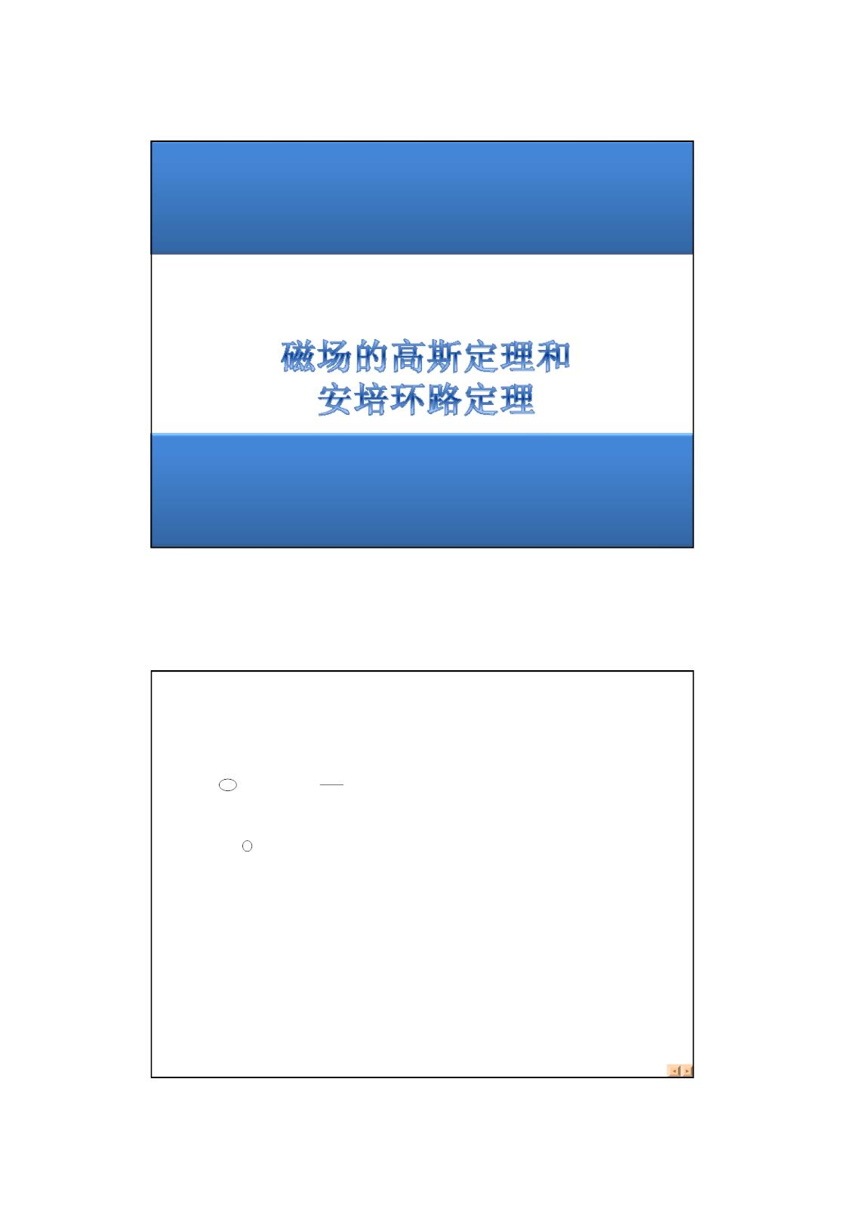
第七章
§7-1 磁通量 磁场的高斯定
理对于静电场有两条基本定理：
∫∫
G G
1
^{ε}0
∑
内
E ⋅dS =
q_{i}
有源场
}
利用电场线
来描述。
s
G G
∫
E ⋅dl =
0
无旋场(或保守场)
L
反映了静电场的基本性质。 磁场又如何？
一、磁感应线
规定：①曲线上每一点的切线方向～该点的磁感应强
度的方向。
②曲线的疏密程度～该点磁感应强度的大小。
G
该曲线～称磁感应线或 B线。
1

Slide 2
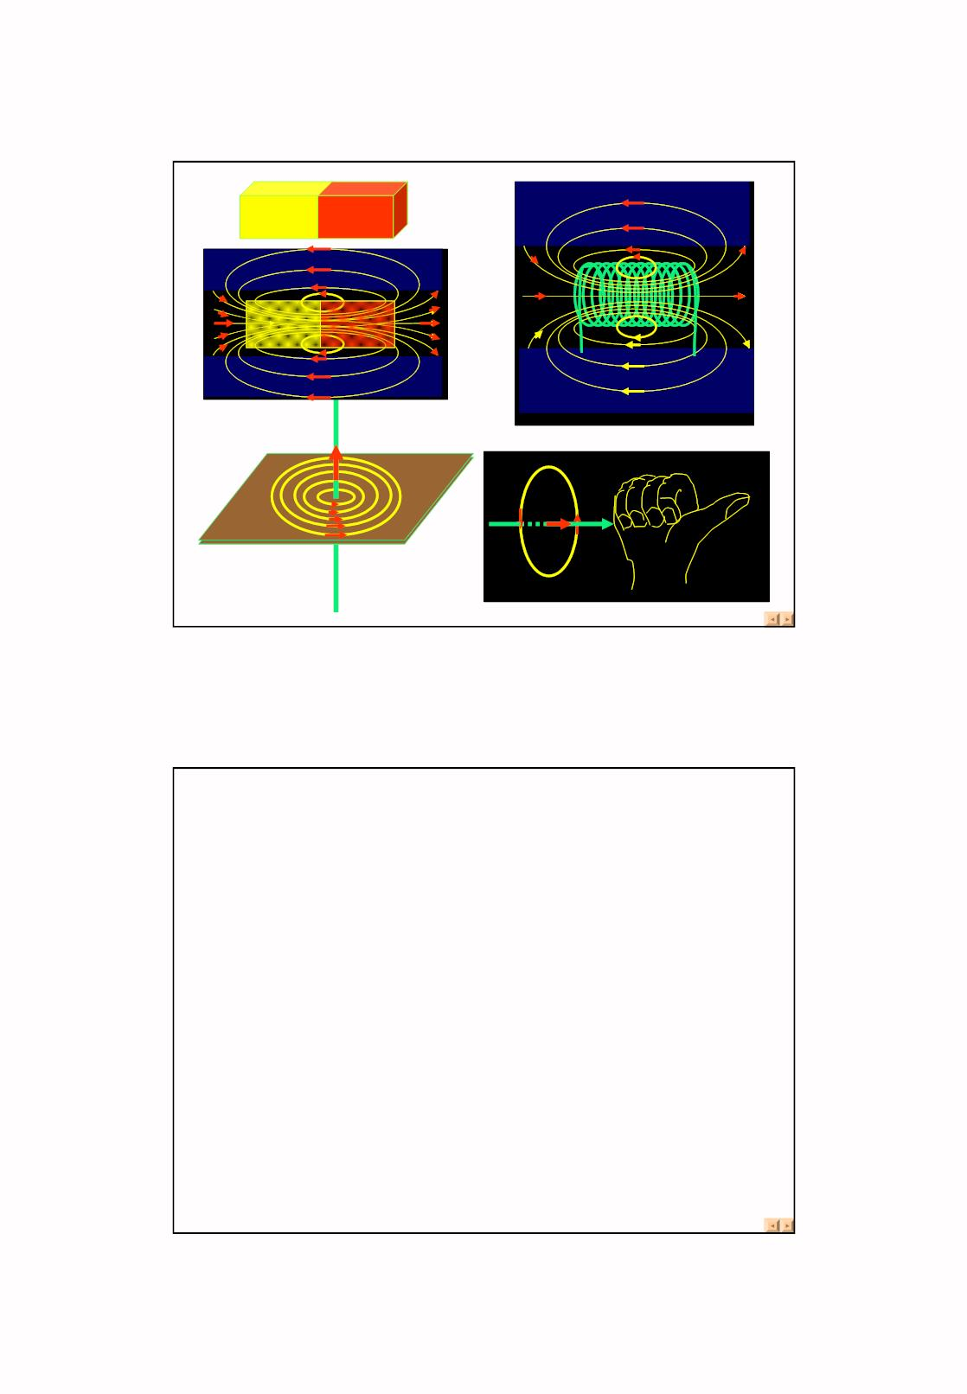
S
N
S
N
I
I
I
磁感线的特点：
①由于某点的 方向是确定的，所以，任何两磁感
G
B
线是不会相交的。～与静电场的电场线一样。
②载流导线周围的磁感线均为围绕电流的无头无尾的
闭合曲线（涡旋场）。与形成磁场的电流相套连.
～与静电场的电场线不同，静电场的电场线始于正电
荷，终止于负电荷。
二、磁通量 磁场中的高斯定理
G G
^{研究静电场时，电通量定义：}d E dS
Φ = ⋅
dS
e
电通量的直观意义：沿着 的方向(即规定的法线
方向)穿过面元的电场线的根数
dS
研究磁场，仿此定义磁通量：穿过面元 的磁通
量为
G G
⋅ ，记作“Φm”。(magnetic flux)
B dS
2

Slide 3
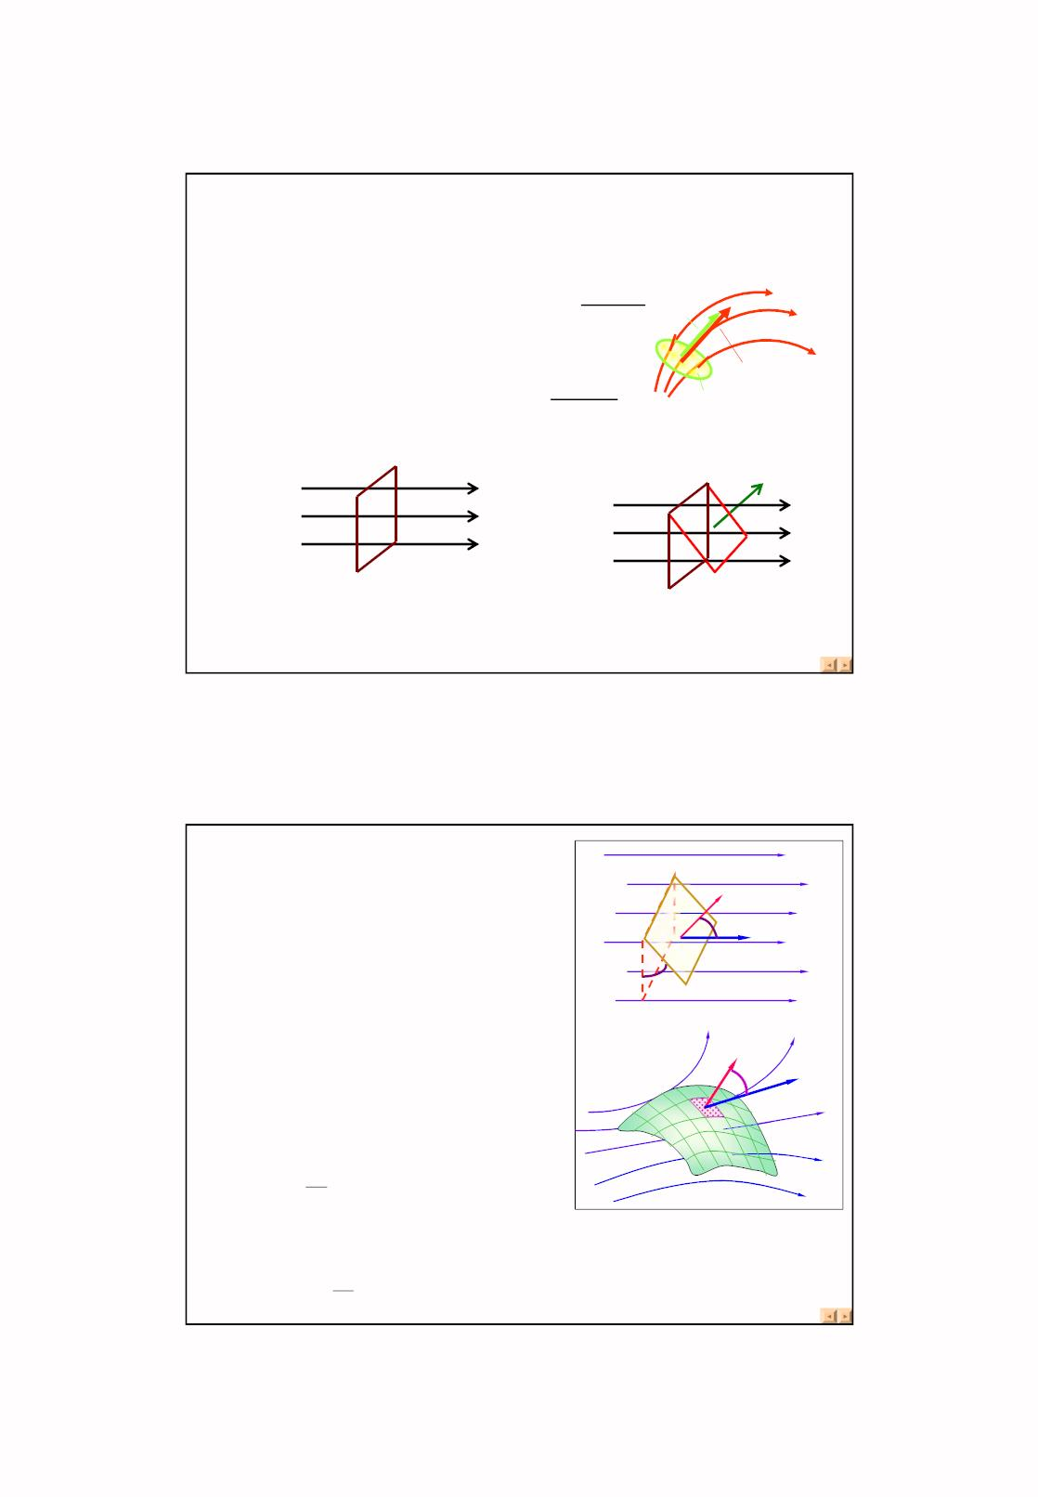
磁通量的意义：沿着 dS 的方向(即规定的法线方向)
穿过面元的磁感线的根数
磁感线的密度规定：
dN G
dS_{n}
dΦ_{m}
B =
m
e
n
通过垂直于磁感线单位
面积的磁感线数等于该
^{点磁感应强度的大小。} =
K
^{dS}n
B
如图所示，均匀磁场有：
dS_{n}
G
e
B
n
G
B
θ
θ
S
S
Φ_{m} = BS
G G
Φ_{m} = BS cosθ = B⋅ S
非均匀磁场，选
G
dS
K
取面元
有：
B
e_{n}
dΦ = B⋅dS = BcosθdS
s
θ
K
B
∫
K K
s⊥
θ
B
Φ = B⋅dS
B
S
数学上规定：
B dS
G
θ
B
e
正向为垂直曲面向外
G
n
当 B 从曲面内穿出时，
s
π
θ < , cosθ > 0, Φ >0
G
B
2
m
当
从曲面外穿入时，
π
Φ_{m} <
θ <
0,
0
θ > ,
cos
2
3

Slide 4
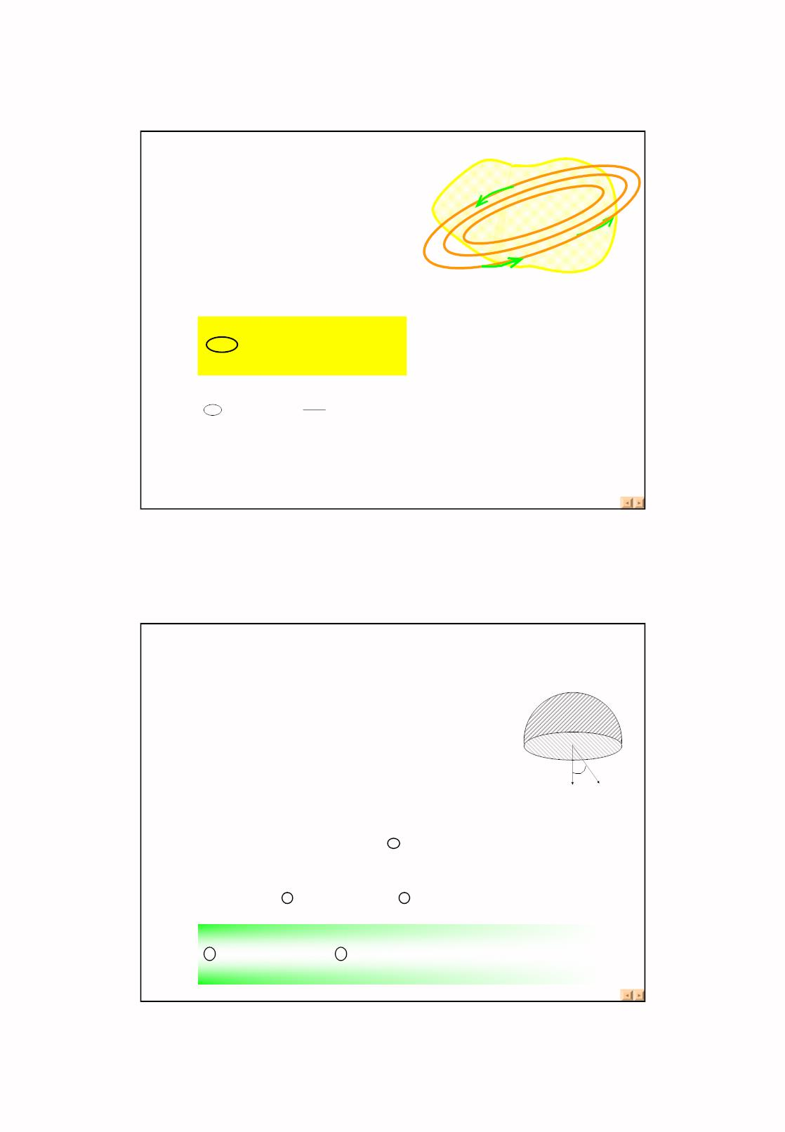
由磁感线是闭合曲线。
有多少条磁感线进入闭合
曲面，就一定有多少条磁
感线穿出曲面。
S
K
B
B
即任何磁场中通过任意封
闭曲面的磁通量等于零。
∫∫
K K
～磁场中的高斯定理
～无源场
B ⋅ d S = 0
S
∫∫
G G
1
∑
内
～电通量不为零，其本
质区别在于场的性质
E ⋅dS =
ε
q_{i}
s
0
Φ_{m}单位：韦伯（Wb）1Wb =1T ×1m²
K
例1 在磁感应强度为 B的均匀磁场中作一半径为r的 K
n
B
半球面S，S边线所在平面的法线方向单位矢量 与的
α
夹角为 ，则通过半球面S的磁通量为：
(A) π r (B) 2π r²B
(C) (D) − π ²
S
2
B
r Bcos
α
−π r²Bsinα
α
′
K
^{解：半球面}S ^{与其边线所在平面} S
（图平面）组成一个封闭曲面。
n
B
由磁场的高斯定律
∫
s
K
K
B ⋅ d s = 0
K
K
K
K
∫ ∫
知： B ⋅ ds + B ⋅ ds = 0
s
′
K
K
K
s
∫ ∫
K
⋅ = − ⋅ = −
B ds
B ds π r Bcosα
2
s
′
s
4

Slide 5
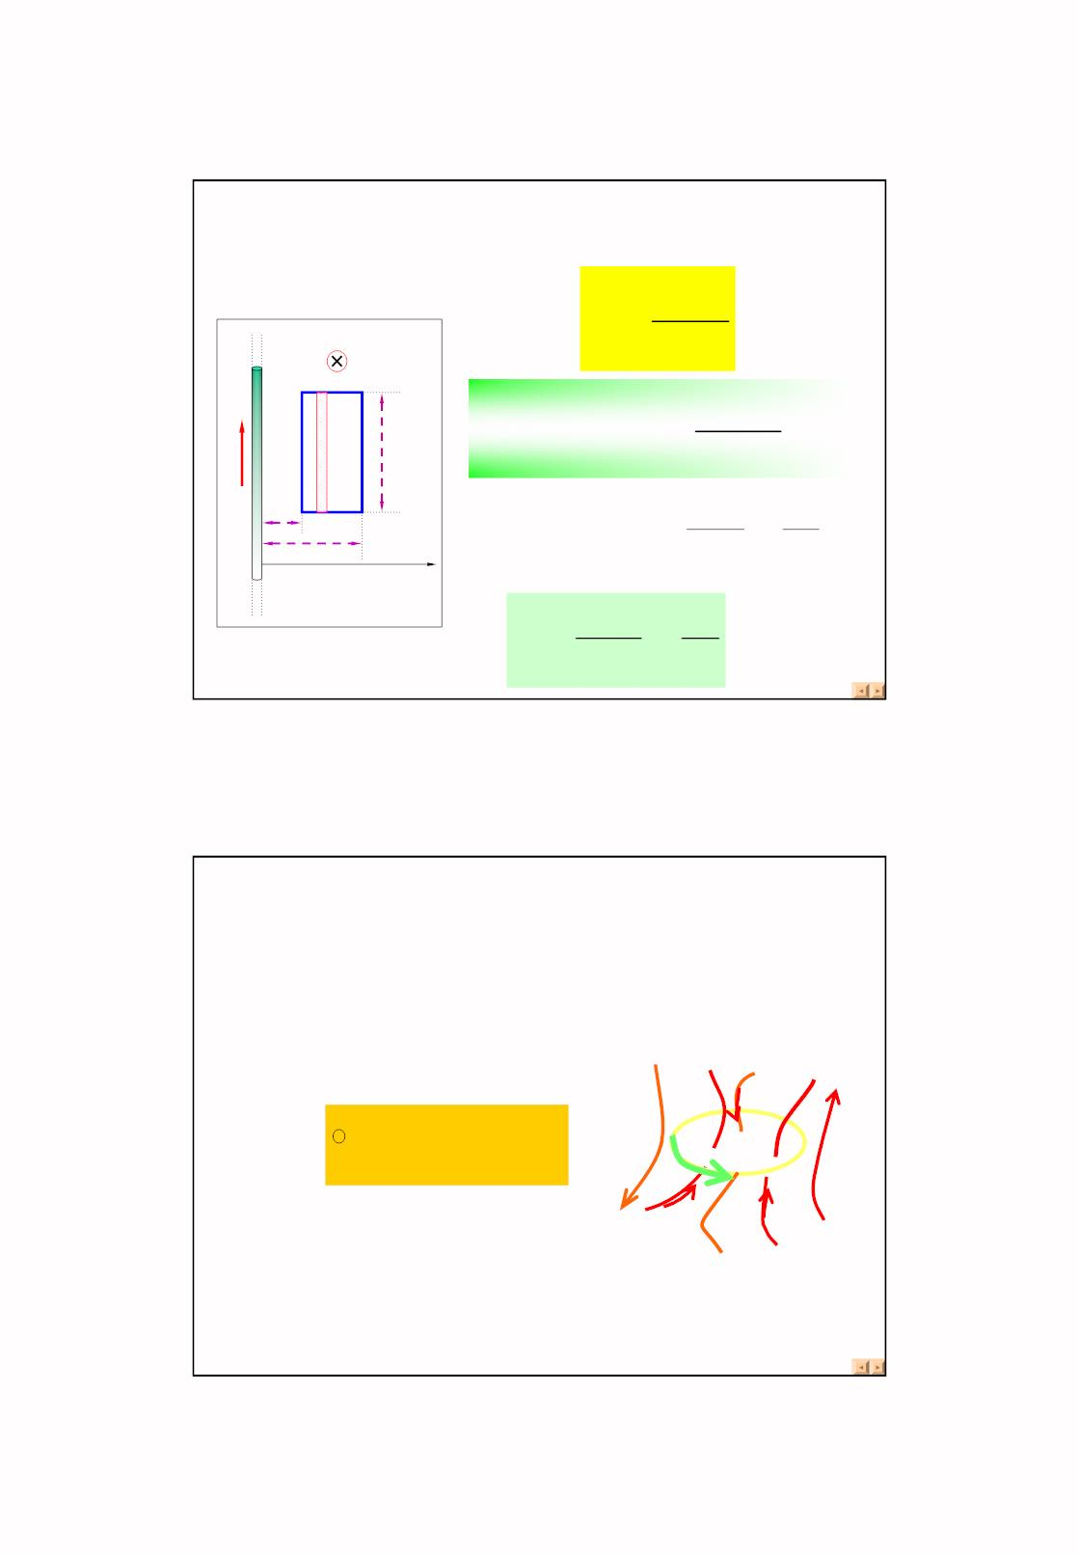
例2: 如图载流长直导线的电流为I , 试求
通过矩形面积的磁通量.
解:
B =
^{μ}0^{I}
2π x
B
dΦ = BdS =
^{μ}0 ^{I}
2 π x
ldx
I
l
d_{1 d}
K K μ
Il dx
∫
d
2
2
Φ = B⋅dS =
0
∫
d
o
x
S
2π
1
x
Φ =
μ Il d
0
ln
2
2 π
d₁
§7-2安培环路定理：
• 安培环路定理的表述和证明：
K
表述：在稳恒电流的磁场中，磁感应强度 B 沿任何
闭合回路L的线积分，等于穿过这回路的所有电流强
度代数和的
μ
倍
o
^{I}n+1
L
数学表达式：
I₂
∫
K K
∑
B⋅dl = μ
I_{i}
L
o
i
^{I}1
^{I}n+k
符号规定：穿过回路L的电流方向
与L的环绕方向服从右手关系的I
为正，否则为负。
I
i
适用于稳恒电流
不计穿过回路边界的电流；
不计不穿过回路的电流
5

Slide 6
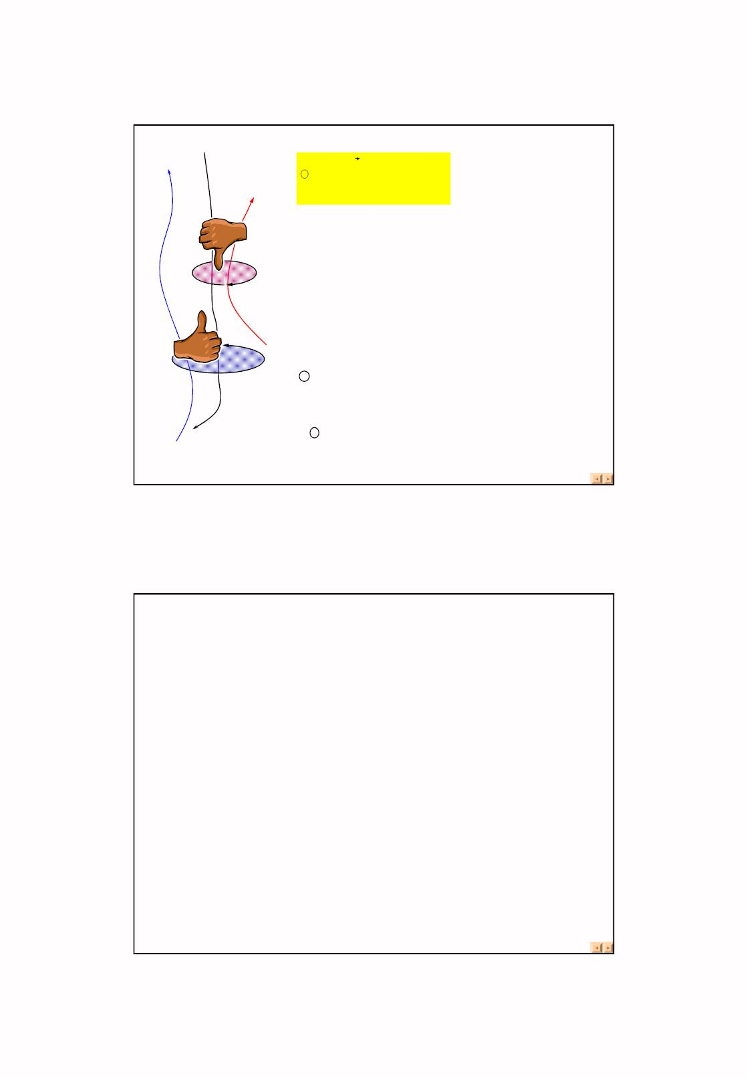
一、安培环路定理
∫
G
∑
B⋅dl = μ₀ I_{n}
L
n
^{I}1
G
空间所有电流共同产生的
^{I}3
B"
I "
内
与L套连的电流
L₁
（与L绕行方向成右螺电流取正）
∑
I_{i内} " 代数和
G G
L₂
i
(
)
∫
B ⋅ d l =μ I − I
I₂
L
0
2
3
1
G G
∫
B⋅dl =μ (I − I )
L
0
1
2
2
安培环路定理表明
恒定磁场是有旋场，即电流以涡旋的方式激发磁场，凡
是有电流的地方，在它周围必然有闭合的磁感线环绕。
1. 求B的条件：要求在选定的闭合曲线上，各点B
的数值相等，才能把B从积分号中提出来，要求I
以及产生的磁场的分布具有一定的对称性。
若B分布不具有对称性，如圆形载流线圈，有限长直
导线等，就不能用该定理求B，但安培环路定理仍成立.
2. 闭合回路应满足条件：
(1)回路必须通过所求点；
(2)回路上各点B的大小相等，方向平行于线元dl，或
G
B⊥dl
^{或}B=0
(3)简单的几何线(圆形线，矩形线)作闭合回路，以便计算
6

Slide 7
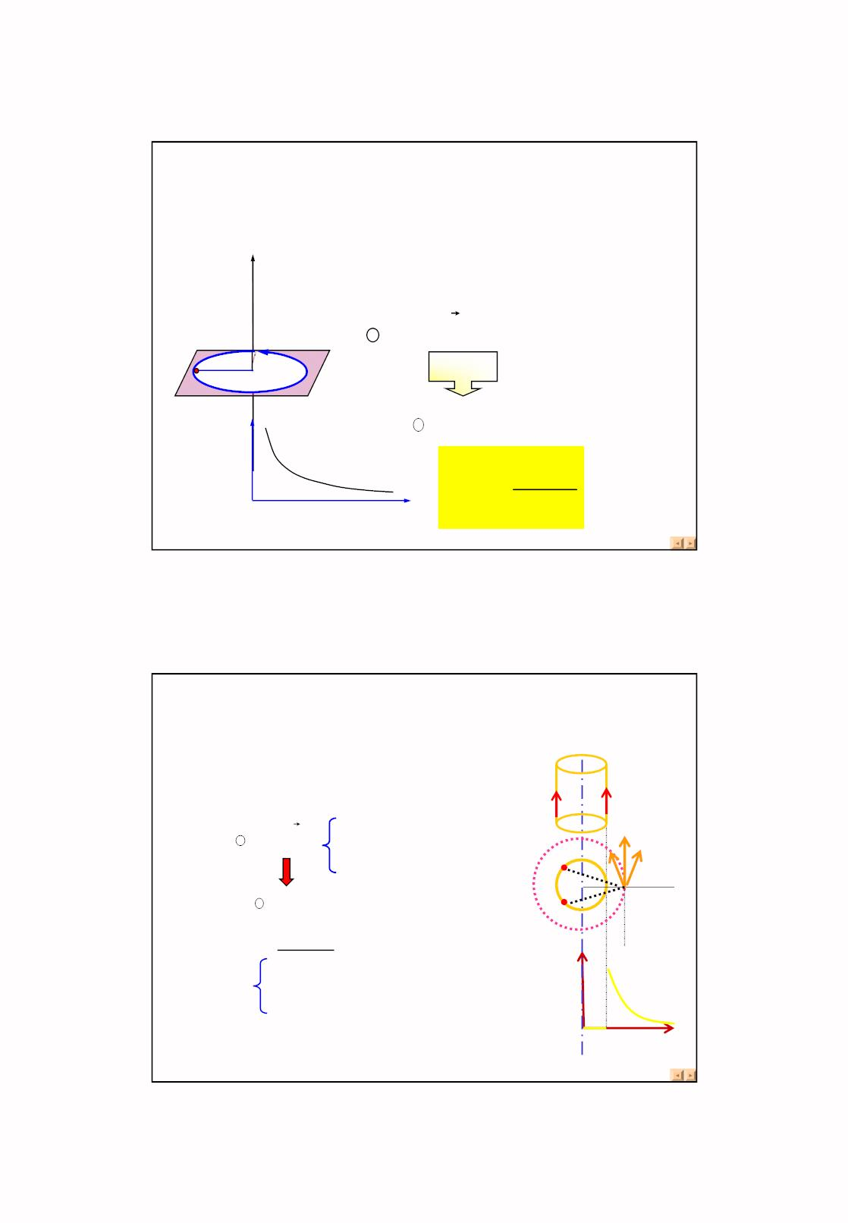
二、 安培环路定理的应用
——用来求解具有高度对称的磁场
例1求：无限长直线电流的磁场
I
解：对称性分析——磁感应线是 躺
在垂直平面上的同心圆，选环路
∫
G
B⋅dl = μ I
r
B
L
G
0
L
dr // B
= ⋅2π
∫ B r
B
B dl
B =
μ I
r
0
0
2πr
例2求无限长圆柱面电流的磁场分布(半径为 R )
解：场对称性分析——磁感应线有轴对称性
以轴上一点为圆心，取垂直于轴
的平面内半径为 r 的圆为安培环路
I
K
G
μ
I
(
>
)
dB
∫
B ⋅d l =
0
r R
L
0 (r < R )
dB'
K
dS''
dB''
∫
B 2 r
= ⋅ π
B dl
'
μ ^{I} (
)
dS
0
r > R
B =
2 π r
(r < R
)
B
0
无限长圆柱面电流外面的磁场与电流
都集中在轴上的直线电流的磁场相同
r
7

Slide 8
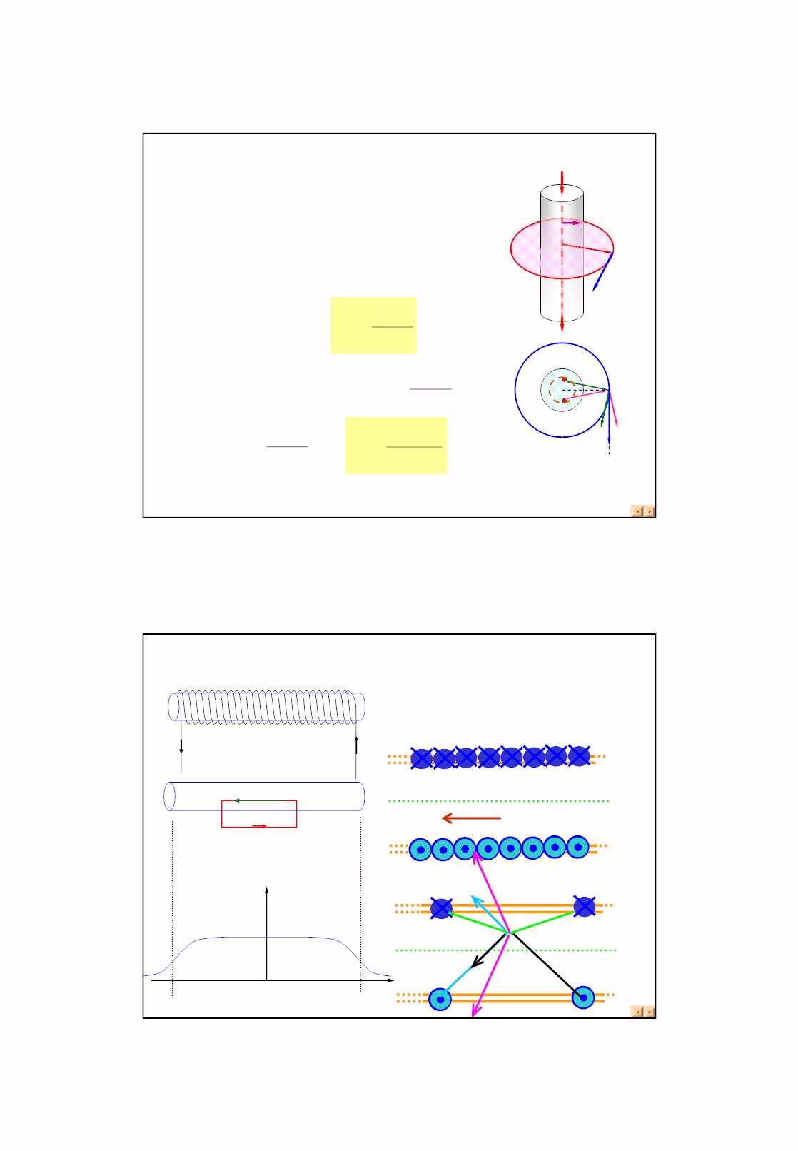
例3：求无限长均匀载流圆柱体磁场分布。
解： (1) 对称性分析 (2) 选取回路
R
圆柱体轴对称，以轴上一点为圆心取垂直
轴的平面内半径为 r 的圆为安培环路
L
r
v∫
K
K
K
r > R
⋅
= μ
B dl
I
B
L
0
2πrB = μ₀ I
B =
μ I
0
2πr
K
K
2
0 < r < R
v∫
B⋅dl = μ
πr
I
I
.
dB
L
0
_{π R}2
dI
^{μ}0^{r}
^{μ}0 ^{Ir}
2π R²
2πrB =
2
I
B =
K
2
B
R
圆柱外磁场与长直电流磁场相同，而内部的磁场与r成正
比；若是柱面电流则内部磁场为零。
例4:求载流无限长直螺线管内任一点的磁场
一个单位长度上有 n匝的无限长
直螺线管。由于是密绕， ∴每匝
视为圆线圈。
I
999999999G9999999
K
b
B
a
B
ꢀꢀꢀꢀꢀꢀꢀꢀꢀꢀꢀꢀꢀꢀꢀꢀ
c
L
d
B
8

Slide 9
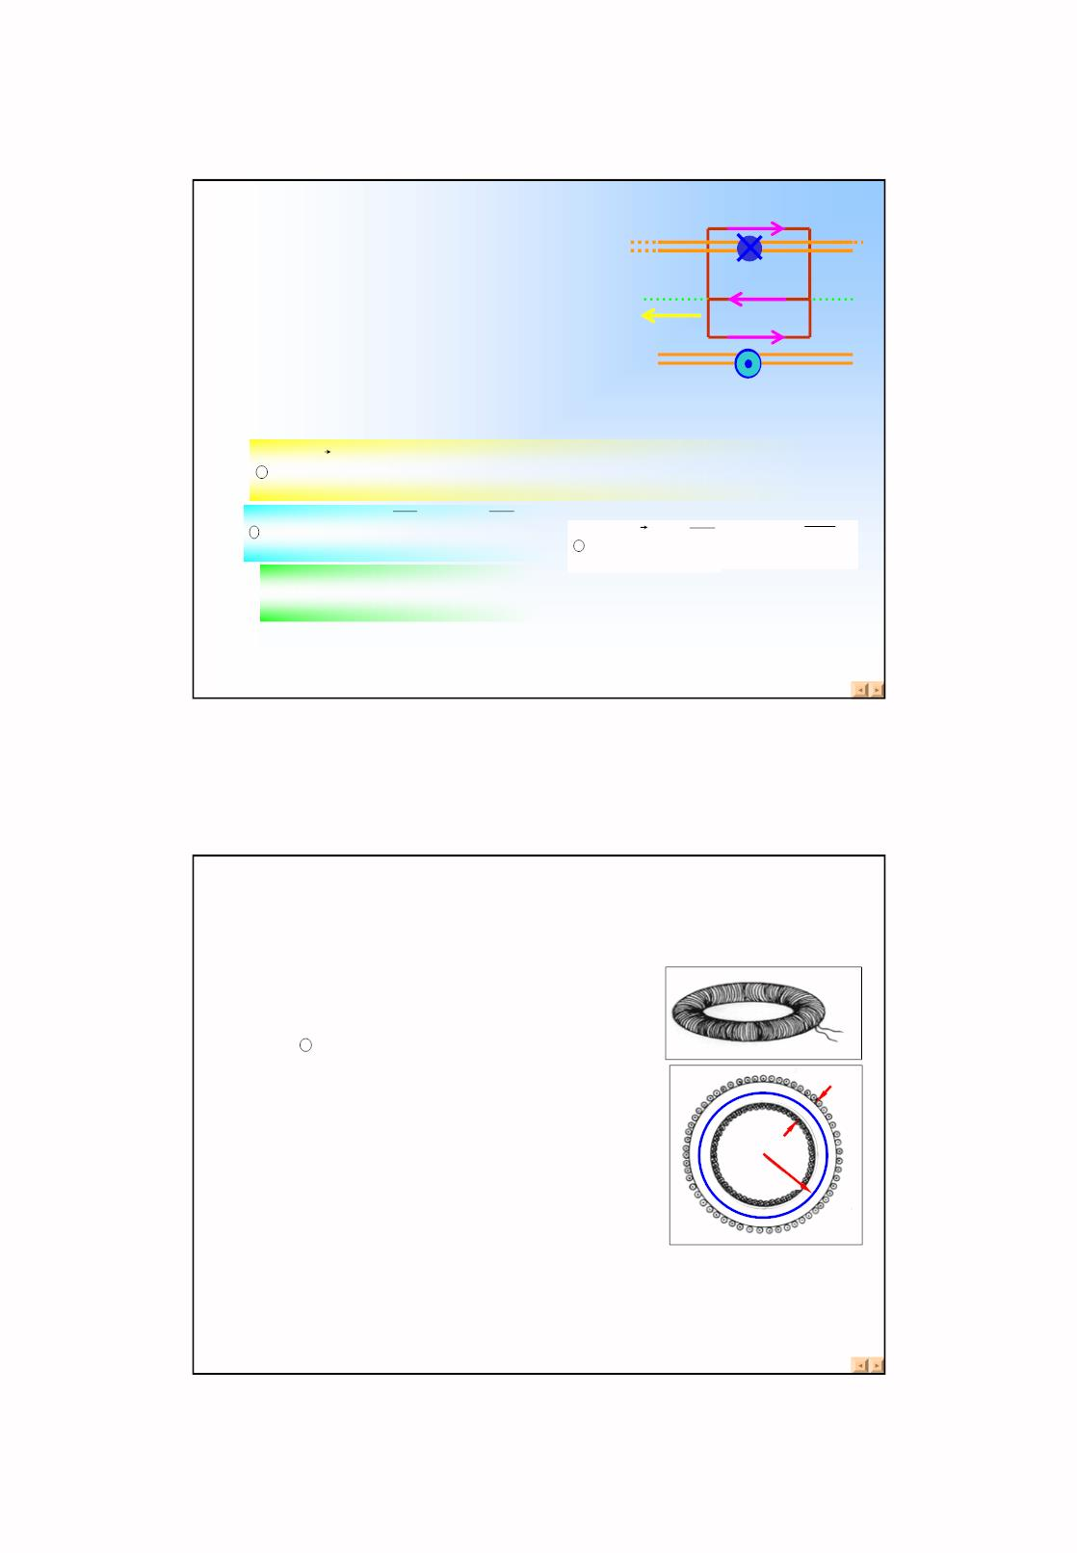
解：在与轴等距离的平行线
上磁感应强度相等。
c'
d'
K
b
c
a
d
取L矩形回路, ab 边在轴上，边cd
与轴平行,另两个边垂直于轴。
B
因为无垂直于轴的磁场分量，又无电流穿过L回路，根据安
培环路定理及轴上磁场得出，管内任一点的磁感应强度。
∫
G
b
G G
c
G G
d
G G
a
G G
∫
∫
∫
∫
d
B⋅dl = B⋅dl + B⋅dl + B⋅dl + B⋅dl
L
a
b
c
∫
K K
G
B⋅dl = B ⋅ab−B ⋅cd=0
∫
B
l Bab
⋅d =
= μ 0 nab I
L
ab
cd
L
B =B =B=μ nI
其方向与电流满足右手螺旋.
ab
cd
o
同理可证，无限长直螺线管外任一点的磁场为零。
选矩形回路c’d’边在管外。
例5 .求载流螺绕环内的磁场
设环很细，环的平均半
径为R ，总匝数为N，
通有电流强度为 I
K
解： (1) 对称性分析；环内B
K
线为同心圆，环外 B 为零.
（2）选回路
∫
K K
B ⋅dl = B2πR = μ N ⋅ I
L
o
N = 2πRn
∴B = μ_{o}nI
R₁ ≤ r ≤ R₂
d
n 为单位长度上的匝数。
R
其磁场方向与电流满足右手螺旋。
r ≤ R₁
同理可求得
螺绕环管外磁场为零。
∴B =
0
与环的横截面形状无关。
当 R d 时，螺绕环内可视为均匀场 .
2 >>
9

Slide 10
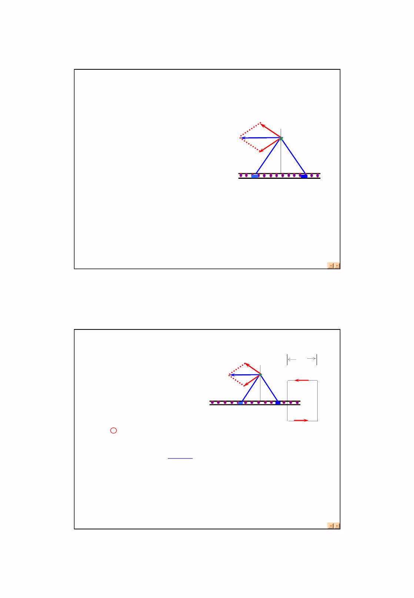
例6：设一无限大导体薄平板垂直于纸面放置，其
上有方向垂直于纸面朝外的电流通过，面电流密度
为 j ,求无限大平板电流的磁场分布。
dB'
解：可视为无限多平行长
直电流的场。因此 P 点的
场具有对称性。
dB
P
dB''
dl'
o
dl''
做 PO 垂线，取对称的长直
电流元，其合磁场方向平行于电流平面。无数对
称元在 P点的总磁场方向平行于电流平面。
电流平面无限大，故与电流平面等距离的各点B 的
大小相等。在该平面两侧的磁场方向相反。
作一安培回路如图：
l
bc和 da两边被电流平
面等分。ab和cd 与电
流平面平行，则有
dB'
p
dB
dB''
dl'
d
a
c
K
K
o
dl''
∫
B ⋅ dl = B 2l = μ jl
b
L
^{μ} 0 ^{j}
2
0
∴ B =
方向如图所示。
结果：在无限大均匀平面电流的两侧的磁场
都为均匀磁场，并且大小相等，但方向相反。
10

Slide 11
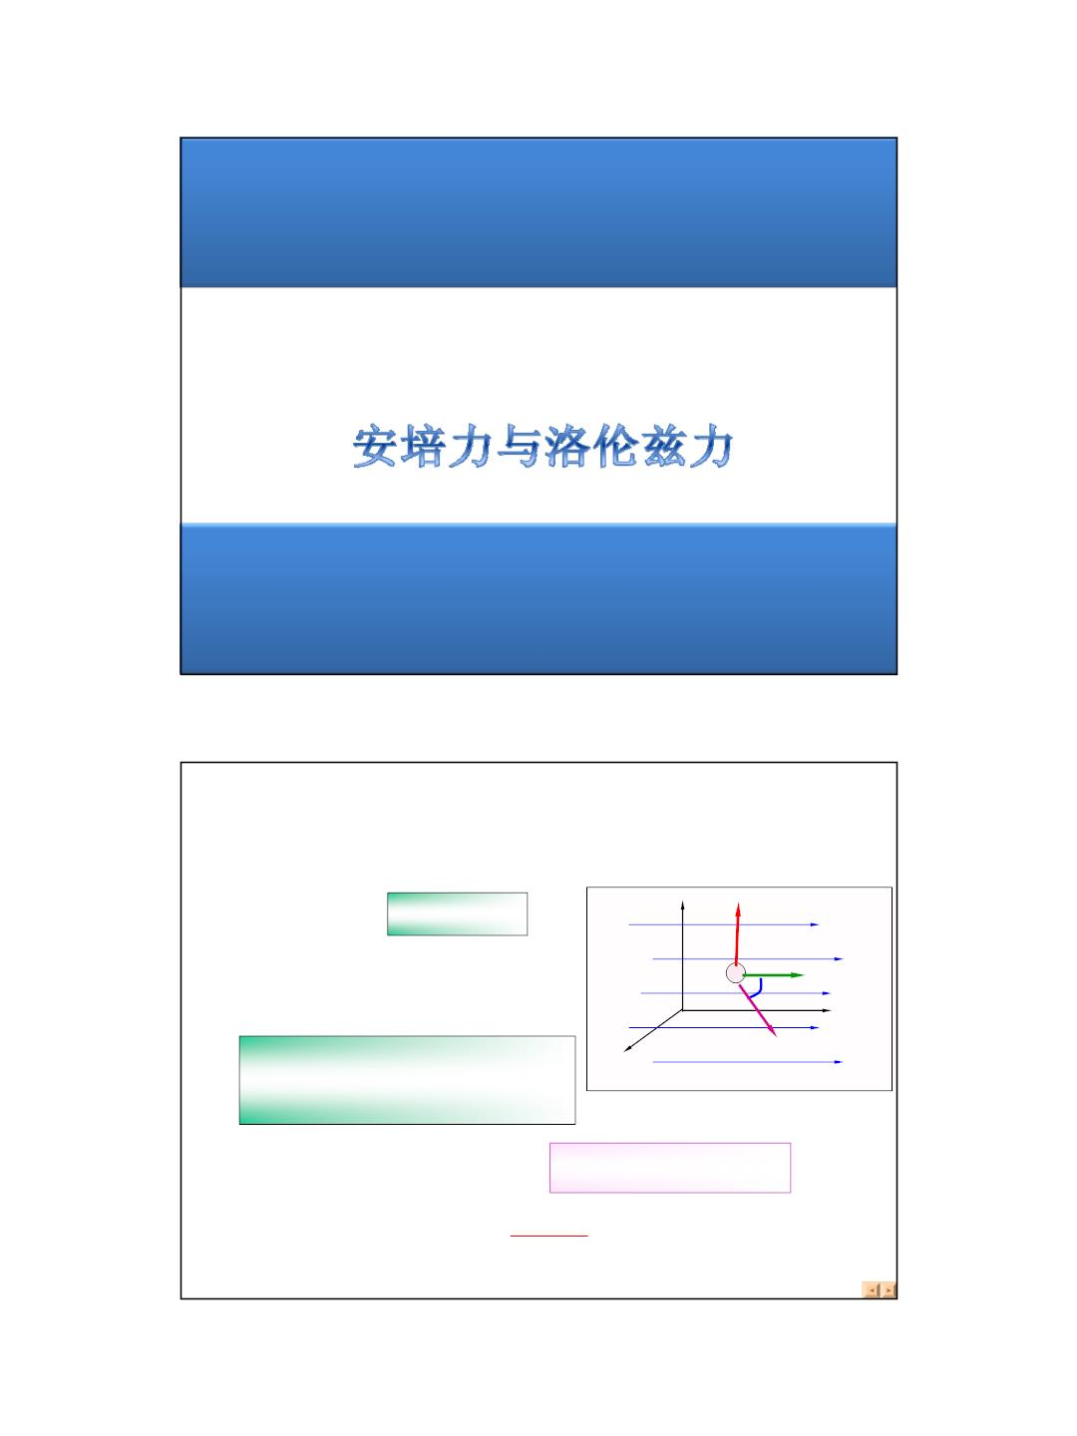
§7-3 带电粒子在磁场中的运动
一 带电粒子在电场和磁场中所受的力
ꢀ
ꢀ
z
ꢀ
电场力
F = q E
F
e
m
ꢀ
磁场力（洛伦兹力
q
+
θ
B
ꢀ
ꢀ
o
(Lorentz force) ）
ꢀ
x
ꢀ
y
F = qv× B
v
m
运动电荷在电场和
ꢀ
ꢀ
ꢀ
ꢀ
磁场中受的力
质量为m的粒子在
F = qE + qv × B
ꢀ
ꢀ
ꢀ
d(mv)
ꢀ
电磁场中运动方程为 dt
= q(E +v×B)
1

Slide 12
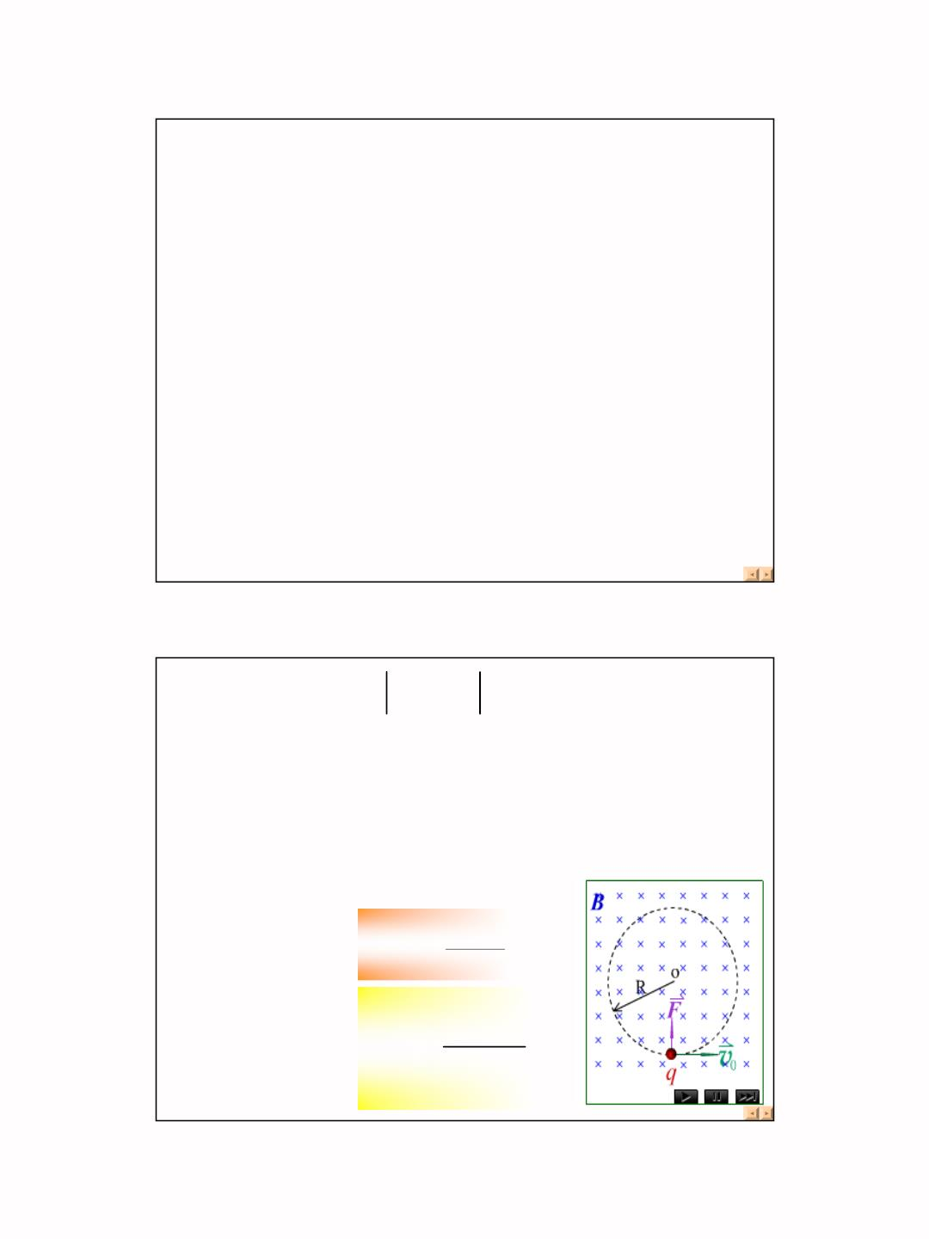
注意:洛仑兹力不满足牛顿第三定律
特点：不对运动电荷做功。不改变 v大小，只改变 v方
向。即不改变带电粒子的速率和动能。
二 带电粒子在磁场中运动举例
下面分三种情况进行讨论。
ꢁ
0
ꢁ
ꢁ
0
①
v // B
，即 v × B = 0
^{→ ∴ F}m ⁼ ⁰
ꢁ
0
轨迹:
匀速直线运动，速度仍为
v
ꢁ
0
此带电粒子的运动轨迹与v 、 之间的夹角有关。
B
ꢁ
ꢁ
ꢁ
② v
⊥
v × B = v B
B ，即
0
0
0
ꢁ
大小：F = qv B
方向：垂直于（^{v} , B
）平面
m
0
0
ꢁ
0
ꢁ
0
特点：不对运动电荷做功。不改变 v大小，只改变 v
方向。即不改变带电粒子的速率和动能。
轨迹: 匀速率圆周运动，速率仍为 v₀
回旋半径R:带电粒子作圆周运动的半径。
由牛顿第二定律：
回旋半径
=
mv
2
qv₀ B
0
R
R =
^{mv}0
qB
2

Slide 13
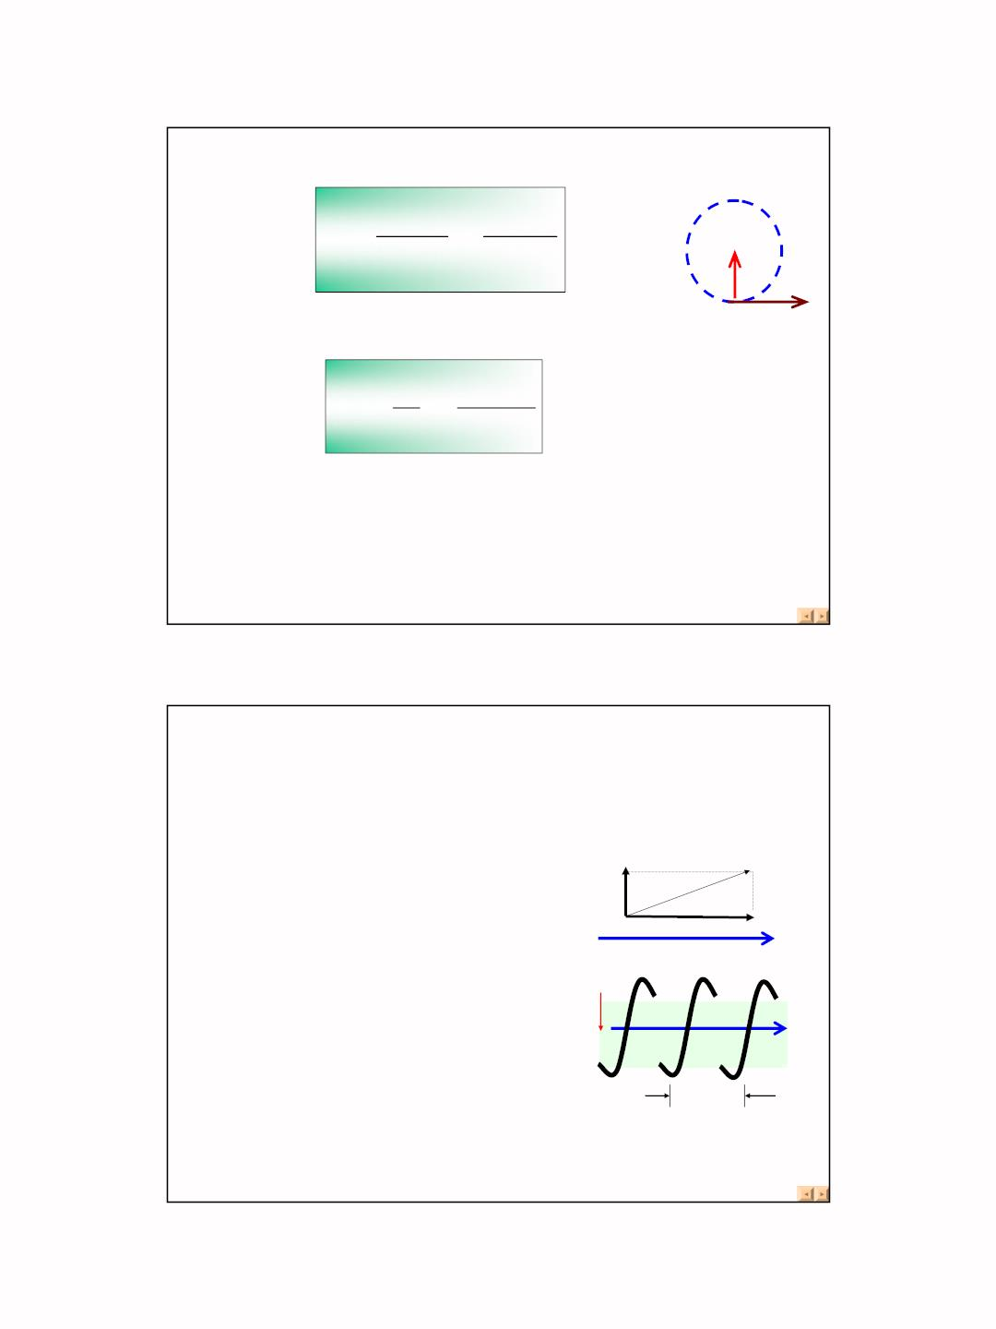
回旋周期T:带电粒子运行一周所需要的时间。
× × ×ꢀ ×
2π R 2π m
B
T =
=
× × × ×
F
v₀
× × × ×
× × × × ꢁ
× ×q × ×
qB
m
v
0
回旋频率f:单位时间内带电粒子运行的圈数。
1 qB
f = =
T 2π m
结论:T、f与R、v₀无关，仅与m/q和B有关。
速率大的粒子圆周运动半径大，速率小的粒子
半径小，但它们运行一周所需要的时间却都相等。
这个重要结论是回旋加速器的理论依据。
ꢁ
v
θ
③一般情况： 与B 有一定的角度
+q
ꢁ
v
设带电粒子 ，以速度 进入均匀磁场B 中
将速度分解为平行于磁场
和垂直于磁场的分量；
v⊥
ꢁ
v
v⊥ = vsinθ
v// = vcosθ
θ
v//
ꢁ
↓
ꢁ
⊥
ꢁ
↓
B
F = qv × B
F_{m} = 0
R
m
↓
↓
匀速圆周运动
ꢂ
匀速直线运动
其合运动为螺旋线运动。
d
螺距
3

Slide 14
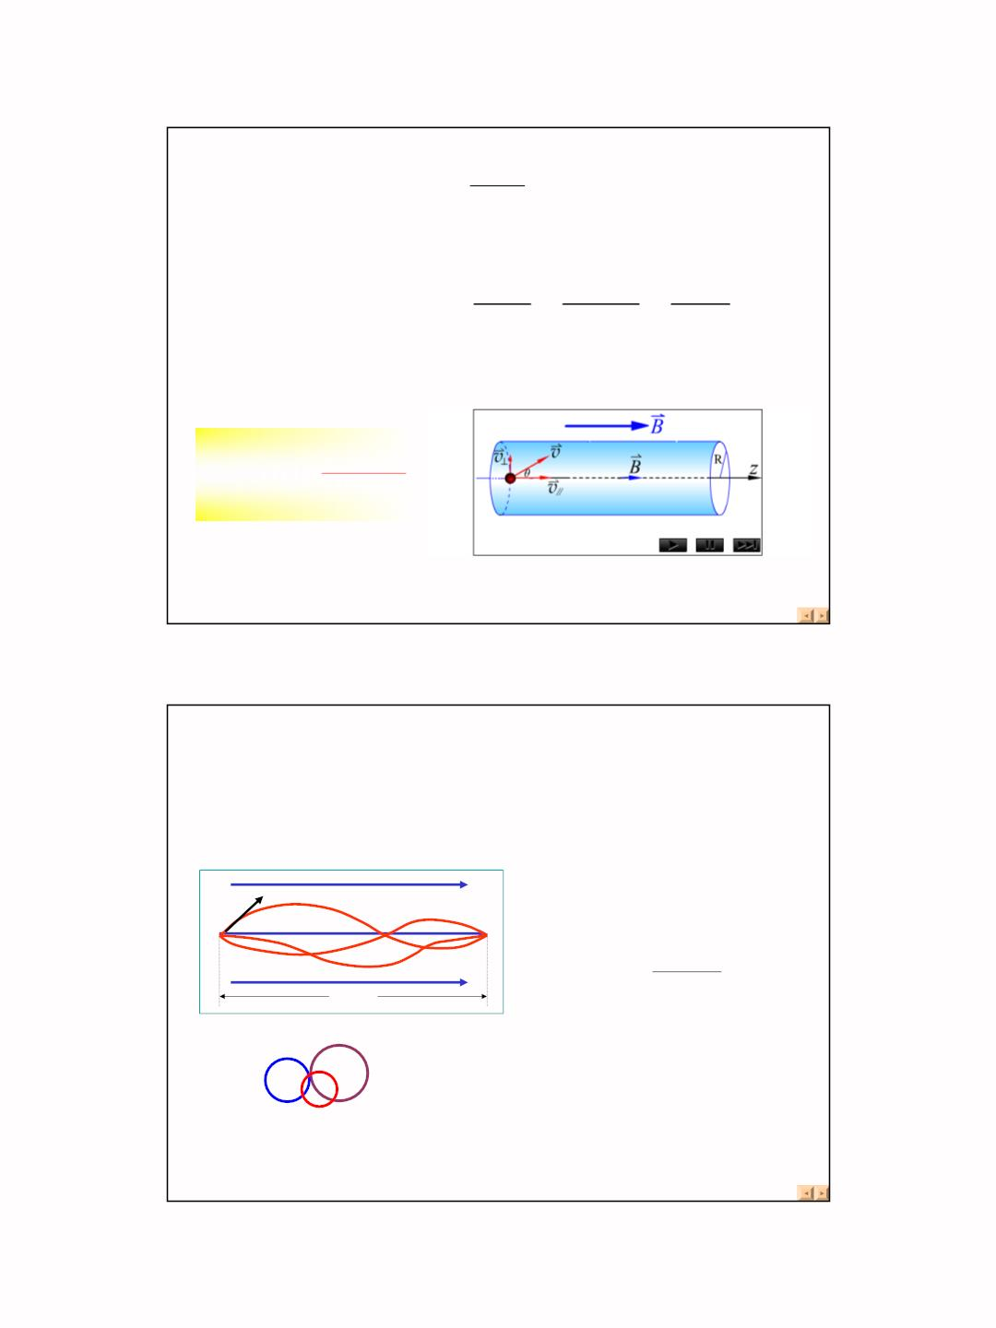
离子旋转半径 R =
mV
⊥
qB
～与垂直于磁场的速度分量成正比。
2πR 2πR 2πm
粒子的回旋周期
T =
=
=
～与速度、半径无关。
v⊥
vsinθ qB
螺距d：粒子回转一周所前进的距离。
d =v//T =
2πmv
//
qB
v
与速度 无关，仅与 成正比。
⊥
v
～磁聚焦现象
//
一束发散角不大的带电粒子束，若这些粒子沿
磁场方向的分速度大小又一样，它们有相同的螺
距，经过一个周期它们将重新会聚在另一点.这种
发散粒子束会聚到一点的现象叫磁聚焦(magnetic
focusing) 。
θ
ꢁ
均匀磁场， 且 很小：
v// = v cos θ ≈ v
2π mv
v
B
θ
h
B
h = Tv
//
=
qB
× × ×_{B} ×
× × × ×
× × × ×
× × × ×
× × × ×
h
近似相等
它广泛应用与电真空器件中
如电子显微镜中。它起了光
学仪器中的透镜类似的作用。
4

Slide 15
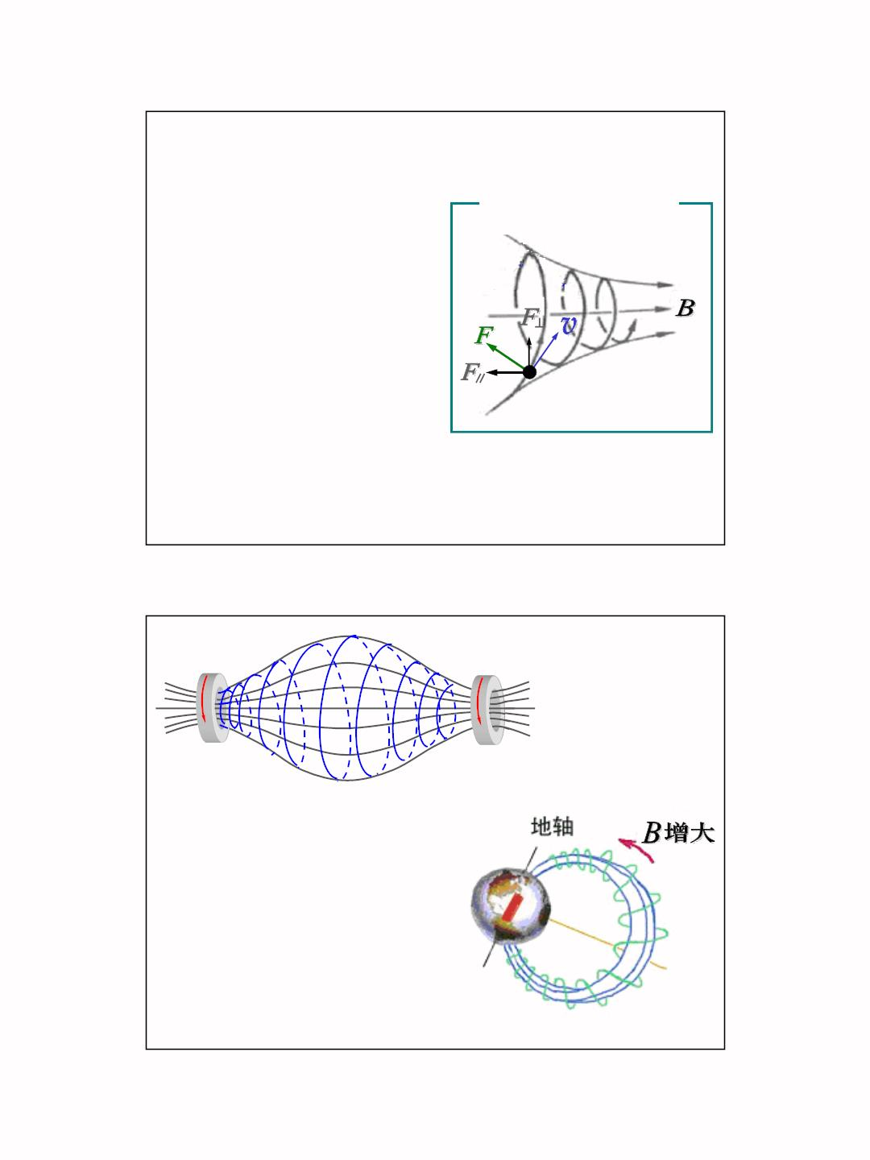
带电粒子在非均匀磁场中的运动----磁约束
带电粒子向着磁场
1.一个分力 F 是使粒子作圆
周运动的向心力；
渐强方向前进
⊥
2.另一个分力 F 与粒子运动
ꢃ
的分速度 v 平行且反向，它
ꢃ
使得粒子向着磁场渐强方向
的运动速度减慢，有可能减
小为零，然后沿反方向（磁
场渐弱）加速前进。
当粒子在非均匀
磁场中运动时
结论：强度逐渐增加的磁场能够使粒子发生反射，这
种磁场分布称为“磁镜”
应用：利用磁约
束装置，可以把
高温等离子体约
束起来，进而实
现可控核聚变。
磁瓶（磁约束现象）
♦ 地磁场就是一个天然的磁约
束装置
磁捕集器
俘获从外层空间入射的带电粒
子，形成一个带电粒子区域—
—范·艾伦辐射带
5

Slide 16
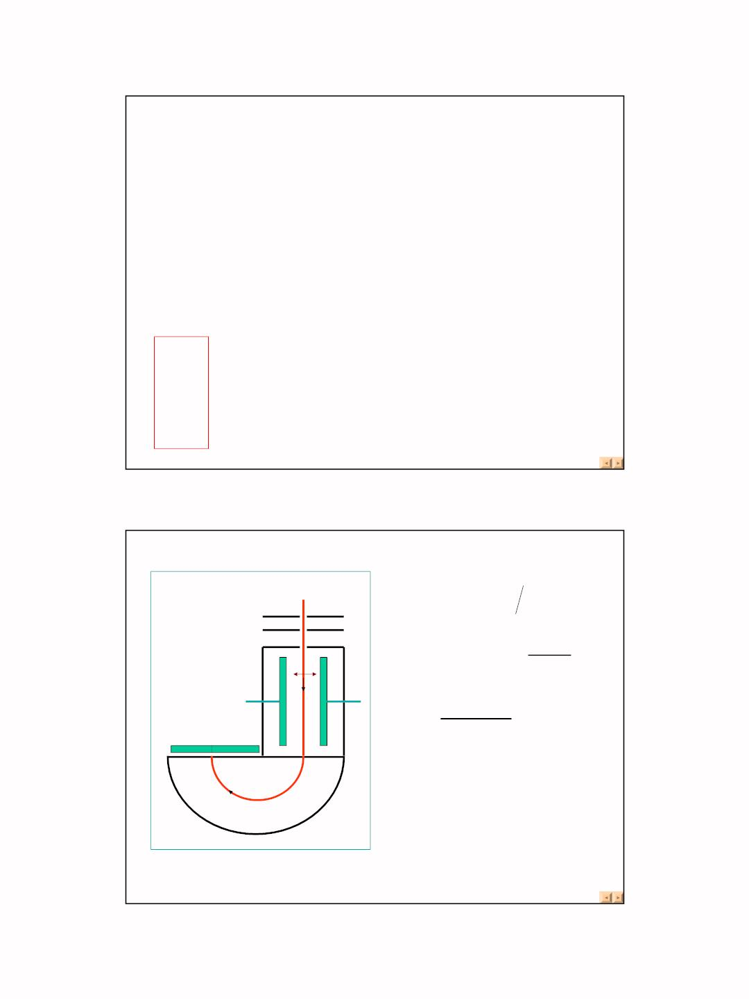
三、带电粒子在电场和磁场中的运动
质谱仪(mass spetrometer) ～就是用物理方法分析
同位素的仪器。
英国实验化学家和物理学家阿斯顿
(F.W.Aston，1877-1945)在1919年创制的。
当年用它发现了氯和汞的同位素，以后几年内
又发现了许多种同位素，特别是一些非放射性的同
位素。
阿斯顿于1922年获诺贝尔化学奖。
工
作
原
理
正离子经过狭缝Sl和S2之后，进入速
度选择器；由S3射出，进入另一磁
场，作匀速圆周运动到达照相底片。
滤速器
qE = qvB
p
v = E B
s
• + q
1
质谱分析：
s
2mv
′
qB
2
ꢁ
x = 2R =
速度选择器
F F
B
m
e
+
•
′
m =
qB Bx
照相底片
A x
2 E
ꢁ
B
^{s}3
若每个离子所带电量相等，
由谱线的位置（x的大小）
可以确定同位素的质量。
由感光片上谱线的黑度，可
以确定同位素的相对含量。
′
6

Slide 17
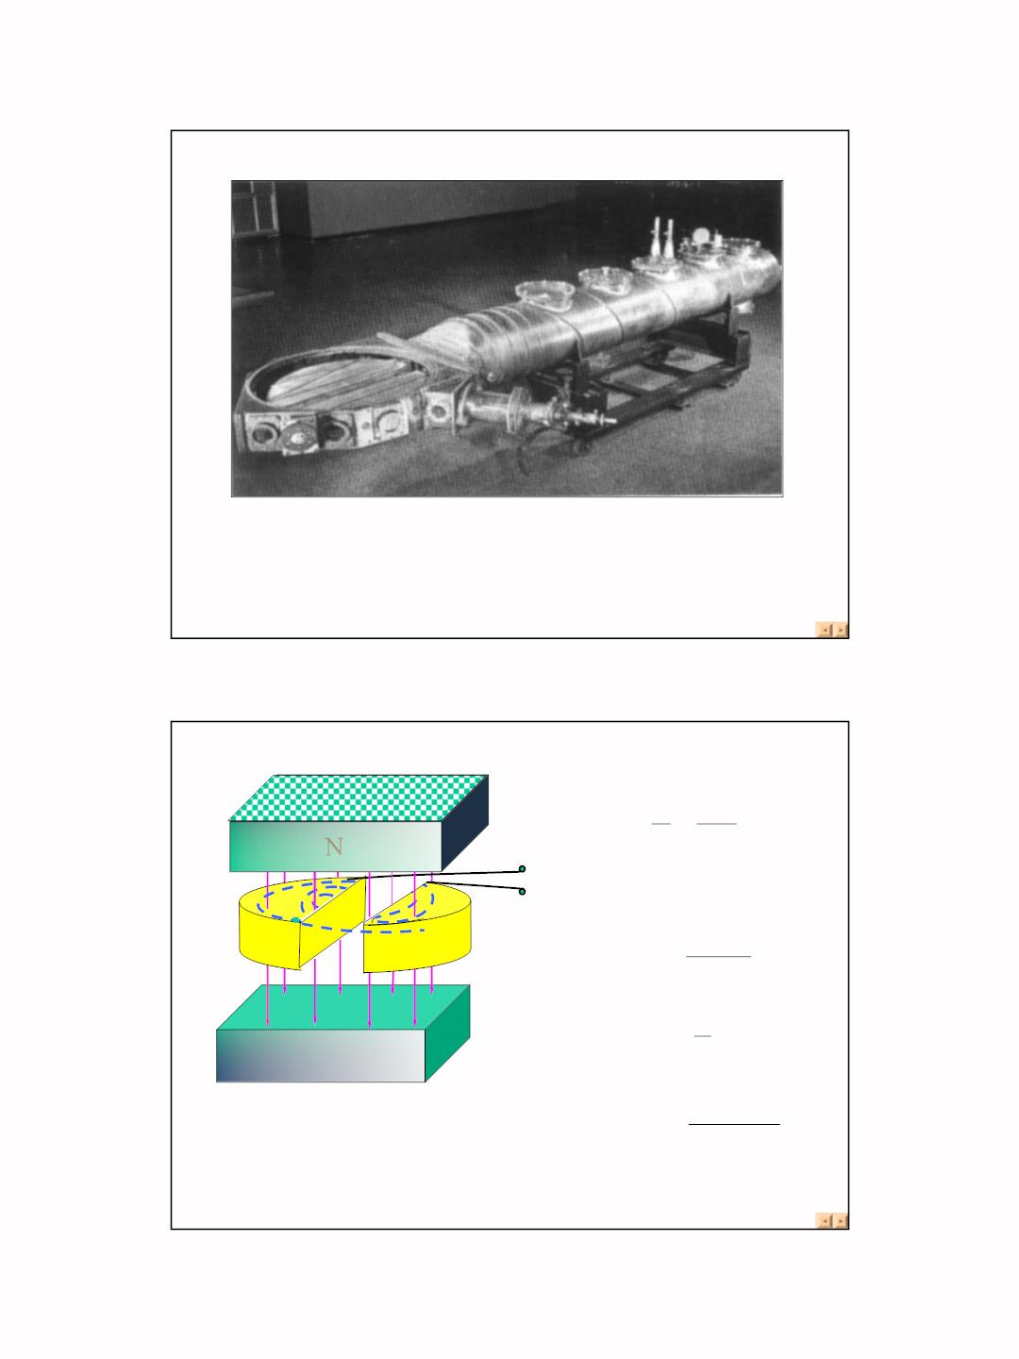
2 回旋加速器
1932年劳伦斯研制第一台回旋加速器的D型室.
此加速器可将质子和氘核加速到1 MeV的能
量，为此1939年劳伦斯获诺贝尔物理学奖.
频率与半径无关
T πm
N
=
2 qB
O
~
D₁
到半圆盒边缘时
D
2
v =
qBR₀
B
m
1
E = mv²
S
k
2
2
2
2
回旋加速器原理图
E_{k} =
q
B
^{R}0
2m
7

Slide 18
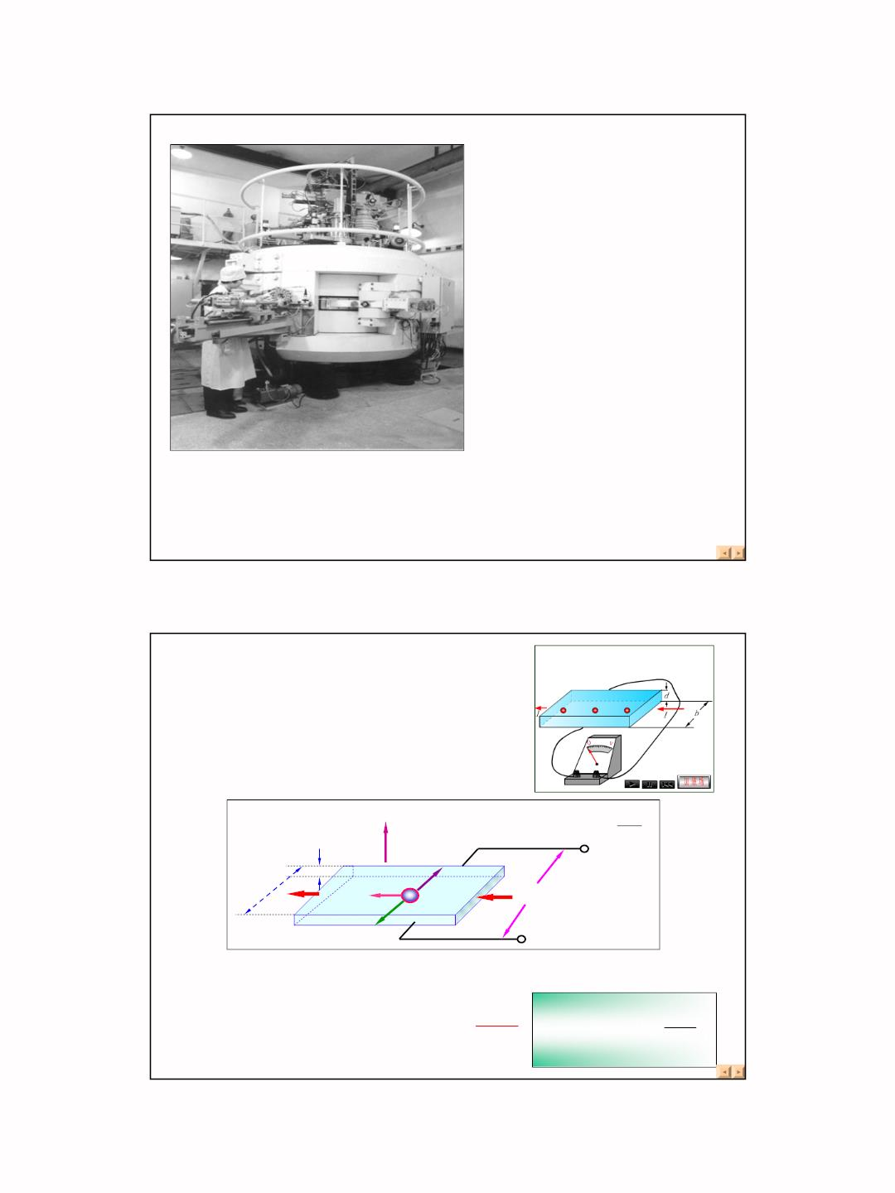
我国于1994年
建成的第一台
强流质子加速
器 ，可产生数
十种中短寿命
放射性同位素.
四川大学原子核科学技术研究所有1.2米回旋加速器、
2.5MeV质子静电加速器、2MeV电子静电加速器、600keV离
子电子辐照加速器、280keV离子注入装置、CS30回旋加速
器等六台加速器，
3 霍耳效应(Hall effect)
• 霍耳效应1879年霍耳发现把一载流
导体放在磁场中，如果磁场方向与电流
方向垂直，则在与磁场和电流二者垂直
的方向上出现横向电势差，这一现象称
之为霍耳现象。
B
霍耳电压U H = RH
F_{m}
IB
d
b
d
+ + + + +
v_{d}
q
U_{H}
+
I
- - - - -
F
e
qE = qv B
=
=
H
d
I qn v S qn v bd
E = v B
d
d
1
H
d
U_{H} =
IB
霍耳
系数
R_{H}
=
U = v Bb
nqd
nq
H
d
8

Slide 19
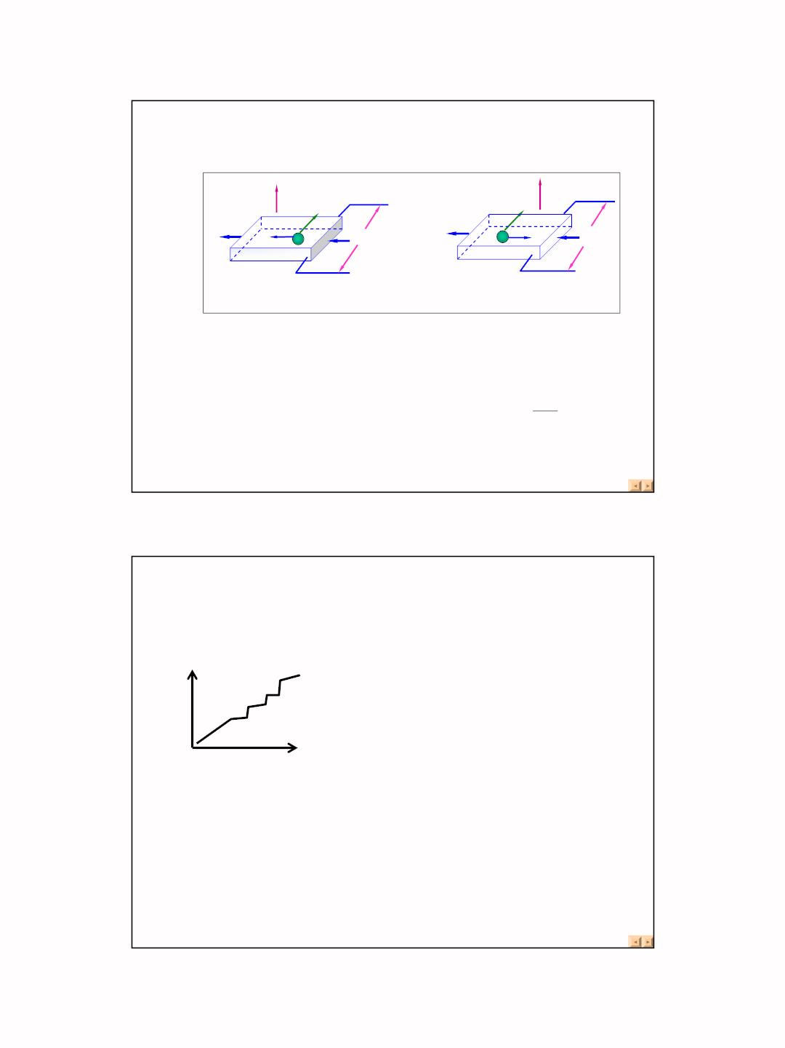
霍耳效应的应用
（1）判断半导体的类型
ꢀ
B
F
m
+
F
B
-
-
m
+ + +
-ꢀ -
I
v
d
+
U_{H}
I
- v
U_{H}
-
- -
+ + +
d
P 型半导体
-
+
N 型半导体
(2）由霍尔电压的大小可计算载流子浓度。
(3）由霍尔系数K=1/nq测量载流子浓度和极性
（4）测量磁场
霍耳电压
U_{H} = R_{H}
IB
d
（5）测量交直流电路中的电流和功率。
因为半导体的载流子浓度小于金属电子
的浓度且容易受温度、杂质的影响，所以霍
耳系数是研究半导体的重要方法之一。
^{V}AA '
优点是无机械损耗，可以
提高效率，但目前尚存在
技术问题有待解决。
I
（1980年，发现量子霍耳效应, 即曲线V ~ I
'
AA
当 B,b,k 为常数时，出现台阶，而不为线性关
系。理论上用量子力学解释尚不够。分数量子霍耳
效应与分数电荷的存在与否有关。
1985年获诺贝尔物理学奖。
1998年的诺贝尔物理学奖。
9

Slide 20
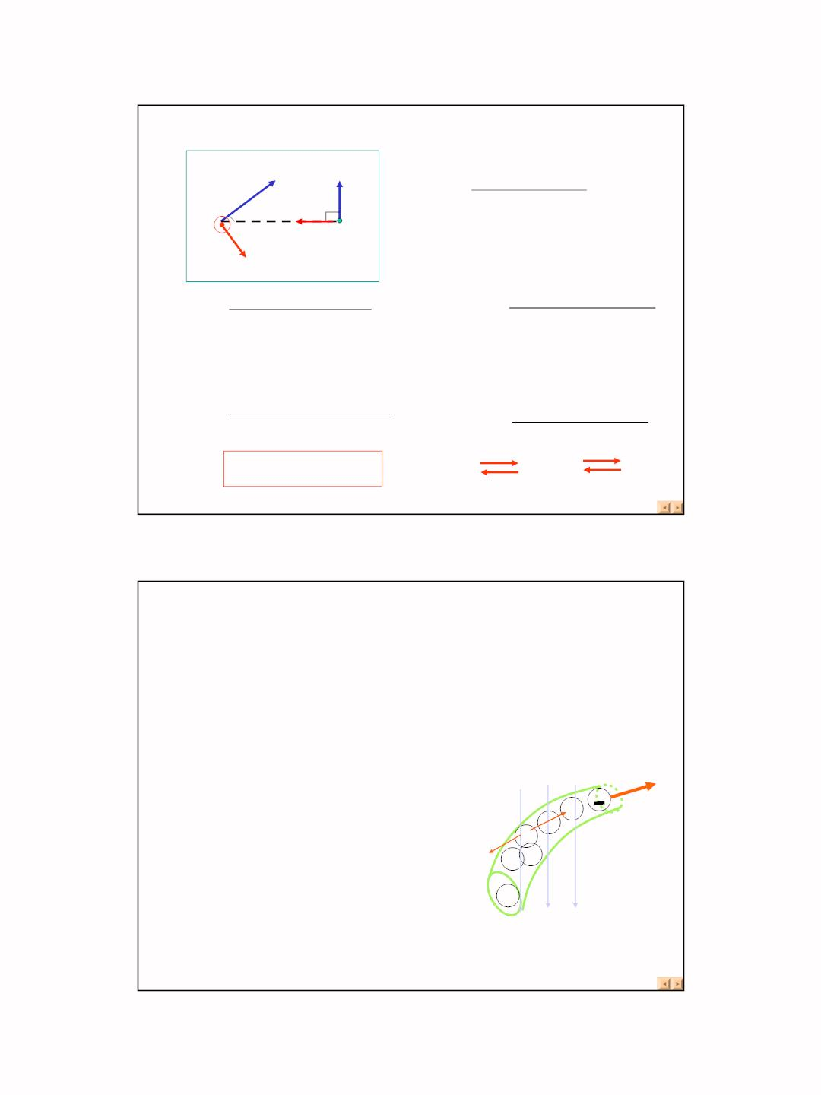
举例：求
q₁ .q
相互作用洛仑兹力的大小和方向。
ꢁ
ꢁ
2
ꢁ ꢁ
ꢁ μ qv × r
v
v
2
B =
B
1
α_{2 ⊗}
0
π
3
2
α
4 r
q ⋅
1
r
q₂
ꢁ
1
F
B₁
F = qv × B
F₂₁
12
μ q v sin α
^{B}2 ⁼
μ q v sin α
^{B} 1 ⁼
0
1
1
1
0
2
2
2
4πr
4π r
2
2
F = q v B sin 90 °
=
°
12
2
2
1
F₂₁ q v B sin 90
μ q q v v sin α
1
1
2
=
0
1
2
1
2
1
=
μ q q v v sinα
2
4πr
0
1
2 1 2
ꢁ
2
ꢁ
4πr²
∴ F ≠ − F
q₁
磁场
q₂
12
21
§7-4 磁场对电流的作用----
载流导线在磁场中的受力--安培力
导线中的电流：由大量自由电子的定向运动形成的。
带电粒子运动在磁场中会受到力的作用～洛伦兹力
安培力的来源：
ꢁ
I
ꢁ
Idl
-
在洛伦兹力的作用下，导体中定_{v}
向运动的自由电子和金属导体中
晶格上的正离子不断碰撞，将动
量传给导体，使整个导体在磁场
中受到磁力作用。
-
-
d
-
-
-
ꢁ
B
10

Slide 21
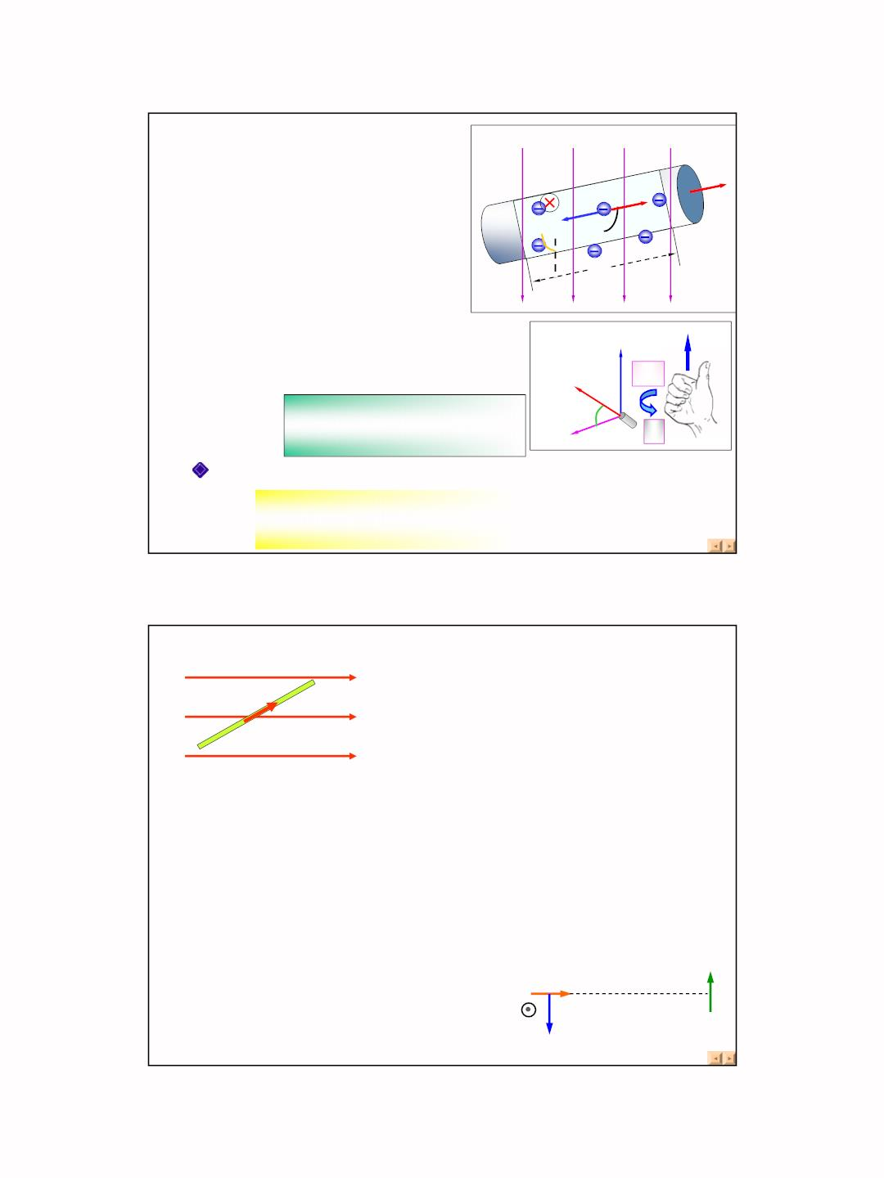
一 安培力
洛伦兹力
F
I
ꢀ
ꢀ
ꢀ
ꢀ
m
φ
Idl
S
F =−ev ×B
v
m
d
θ
d
dl
F = ev Bsinθ
B
m
d
dF = nev SdlBsinθ
d
ꢀ
I = nev S
dF
d
dF
ꢀ
dF = IdlB sinθ = IdlB sinφ
Idl
安培力
ꢀ ꢀ ꢀ
Idl
dF = Idl ×B
B
φ
B
任意形状的载流导线在任意磁场中所受安培力为
ꢀ
ꢀ
ꢀ ꢀ
∫ ∫
F = dF = Idl × B
l
l
注意：①载流直导线在均匀磁场中受力：
∫
I
ϕ
F = IB sin ϕ dl = IBL sin ϕ
ꢁ
L
ꢀ
ꢀ ꢀ
L
B
方向由dF = Idl × B 决定。
②一般而言，各电流元受安培力大小与方向都不一
样，则求安培力时应将其分解为坐标分量后，再求和。
∫
∫
L
∫
L
F = dF
F_{y}
=
dF_{y}
F = dF
x
L
x
z
z
ꢁ
ꢄ
ꢁ
ꢁ
F = F i + F j + F k
x
y
z
ꢀ
3. 两孤立电流元之间的安培
力不满足牛顿第三定律
I₂dl
I₁dl₁
2
^{B}2
F
12
11

Slide 22
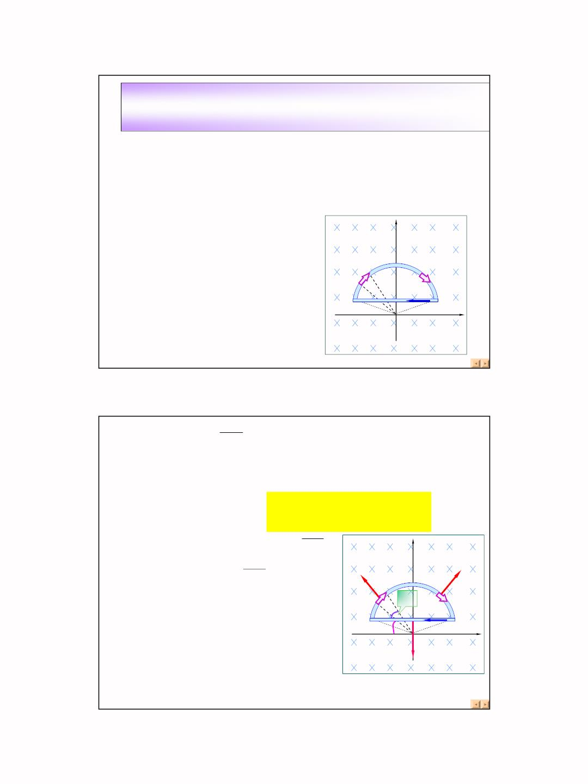
任意平面载流导线在均匀磁场中所受的力,与其始点
和终点相同的载流直导线所受的磁场力相同.
I
例1 如图一通有电流 的闭合回路
放在磁感应强度为B 的均匀磁场中，回路
平面与磁感强度 B 垂直.回路由
直导线 AB 和半径为r
的圆弧导线BCA 组成，
电流为顺时针方向,
y
B
Idl
C
I
B_{θ}
r
Idl
A
求磁场作用于闭合
0
^{θ}0
导线的力.
o
x
ꢀ
= −
ꢀ
F2x = 0
根据对称性分析
解 F
I ABBj
1
∫ ∫
F = dF = dF sinθ =
∫
θ
2
2y
2
BIdl sin
π−θ₀
∫
因
dl = rdθ
F₂ = BIr
θ
sinθ dθ
ꢀ
ꢀ
ꢀ
0
y
B
F = BI(2rcosθ )j = BI ABj
2
ꢀ
0
ꢀ
C
ꢀ
由于 F = −BI AB j
dF₂
Idl
dF
ꢀ
1
ꢀ ꢀ
I
dθ
ꢀ
2
故 F =F +F =0
B_{θ}
Idl
A
1
2
0
θ
r
θ
在均匀磁场中，闭合载流
回路受到的合磁力为零。
F₁
o
0
x
12

Slide 23
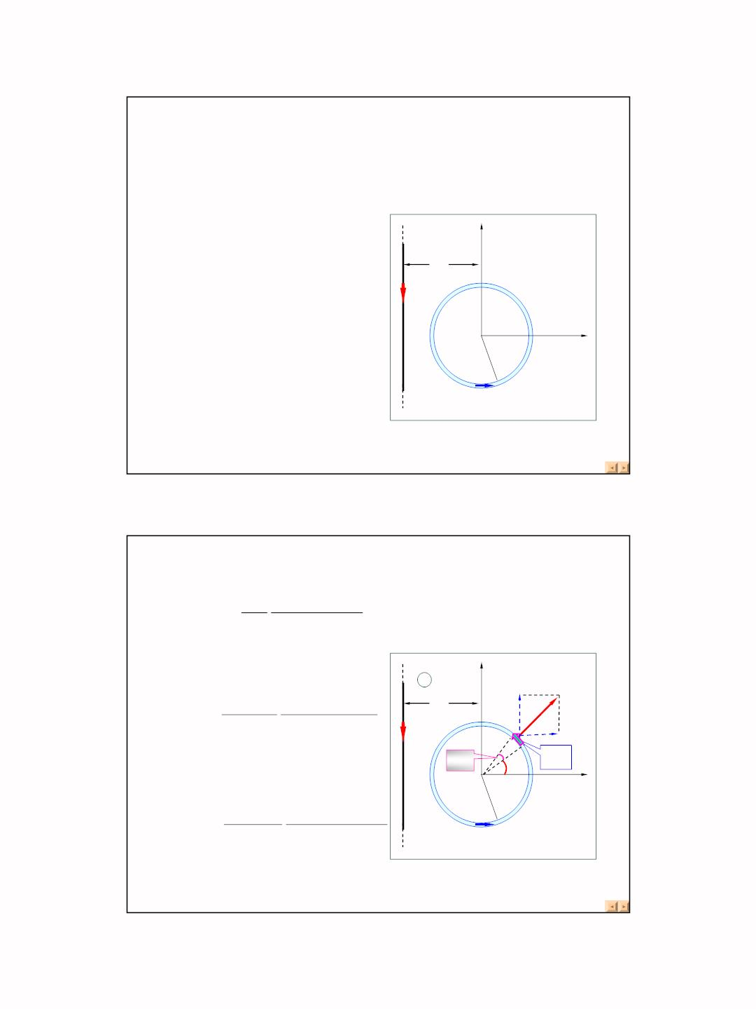
例2 半径为R 载有电流I₂的导体圆
环与电流为 I₁ 的长直导线 放在同一平
面内（如图），直导
线与圆心相距为d ，
且R < d 两者间绝缘,
求作用在圆电流上的
磁场力.
y
d
I₁
O
R
I
x
2
解
B =
^{μ}0
^{I}1
2π d +Rcosθ
dF = BI₂dl
μ I I
.
B
d
y
^{dF}y
=
0 1 2
dl
dF
2π d + Rcosθ
I₁
dF_{x}
^{I}2^{dl}
dl = Rdθ
μ I I
dθ
O
θ
Rdθ
R
x
dF = 0 1 2
2π d + Rcosθ
I
2
13

Slide 24
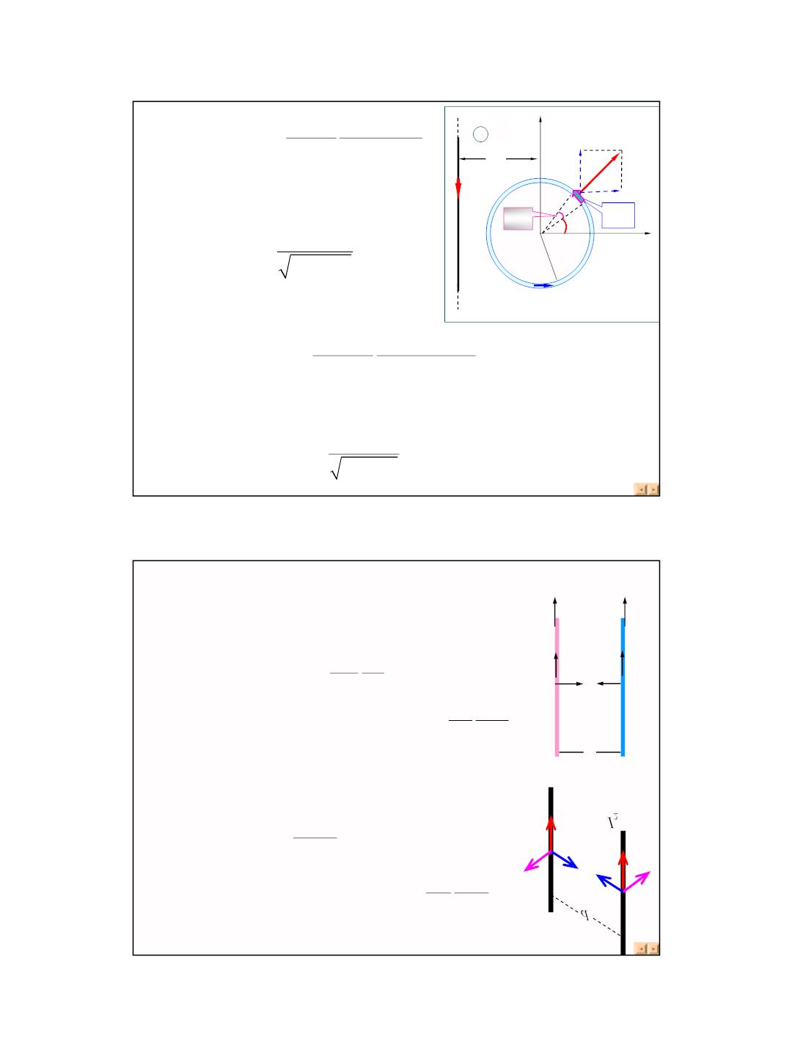
dF_{x} = dF cosθ =
μ I I R cosθ dθ
2 π d + R cosθ
.
B
d
y
dF_{y}
0
1
2
dF
2π
I₁
^{dF}x
I₂dl
F_{x} =
∫
dF_{x}
dθ
O
0
d
θ
x
= μ I I (1−
)
R
0
1
2
d² − R²
I
2
^{dF}y ^{= dF sinθ =}
μ I I R sinθ dθ
0
1
2
+
θ
2 π d R cos
2π
F_{y} =
∫
dF_{y} = 0
ꢀ
0
ꢀ
d
ꢀ
F = F i = μ I I (1−
)i
x
0
1
2
− R²
2
d
二、两无限长平行载流直导线间的相互作用
I
^{I}2
①作用力：导线1处在导线2的磁场中，受到2给 ¹
ꢁ
=
×
ꢁ
^{1的作用力：} dF I dl B
方向 t
1
1
1
2
=
μ₀ I
^{I}1^{dl}
1
I₂dl₂
9B₁
^{B}2
π
2
方向
ꢀ
B₂ ꢀ
ꢁ
2
d
μ
2π
^{I}1 ^{I}
d
^{dF}1 ^{dF}
∵dl ⊥ B
=
=
0
2
2
1
2
dF₁ I B dl
dl₁
同理：
1
2
1
d
ꢁ
ꢁ
导线2处在导线1的磁场中，受到1给2的作用力：
dF = I dl × B 方向 s
I₁
2
2
2
1
B₁ =
μ I
2πd
0
1
方向
9
B
F
1
ꢀ
ꢀ
ꢁ
ꢁ
μ I I
2
F
2
B
1
∵dl ⊥ B
dF = I B dl =
0
π
1
d
2
1
2
2
1
2
2
2
^{dl}2
说明：同向电流相互吸引；异向电流相斥。
14

Slide 25
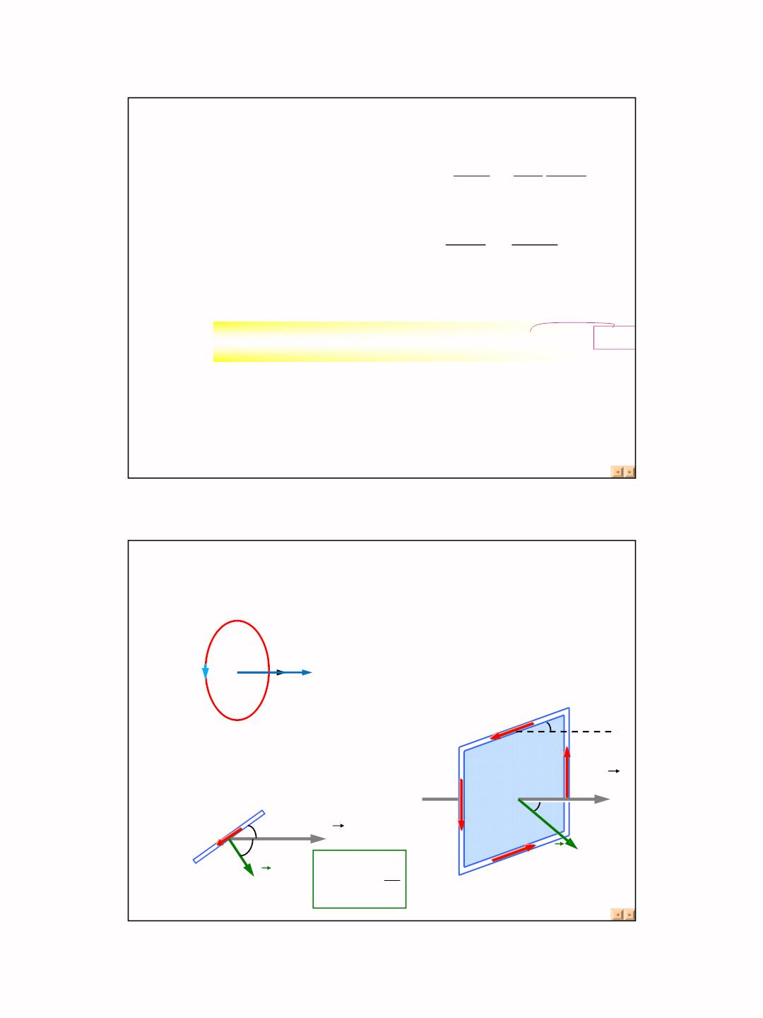
②电流单位：安培的定义
由上述分析，单位长度载
流直导线所受的力大小：
f =
^{dF}2
=
μ I I
0
1
2
2
π
dl₂ 2 d
若
I = I = I
f =
^{dF}2
dl₂
=
μ
2π d
1
2
0
I
=
f = 2×10⁻⁷ N
=
定义：选取d 1m ,
规定：I 1A
由此
μ =4π ×10⁻⁷ N⋅ A⁻² =4π ×10⁻⁷ H⋅m−1
0
亨利
国际单位制中，电磁学范围内有四个基本物
理量：长度：米(m)、质量：千克(kg)、时
间：秒(s)、电流强度：安培(A)。
三、磁场对载流线圈的作用
1.载流线圈的磁矩
ꢁ ꢁ
S
m = IS e
ꢁ
n
=
ꢁ
n
I
ꢁ
n
m
若线圈有N 匝 m NIS e
e
^{l}1
d
I
ϕ
2. 均匀磁场对载流线圈的力矩 a
I
俯视图
d(c)
^{l}2
B
I
ϕ
θ
c
a
θ
B
^{e}n
(b)
e_{n}
ϕ +θ =
π
b
2
15

Slide 26
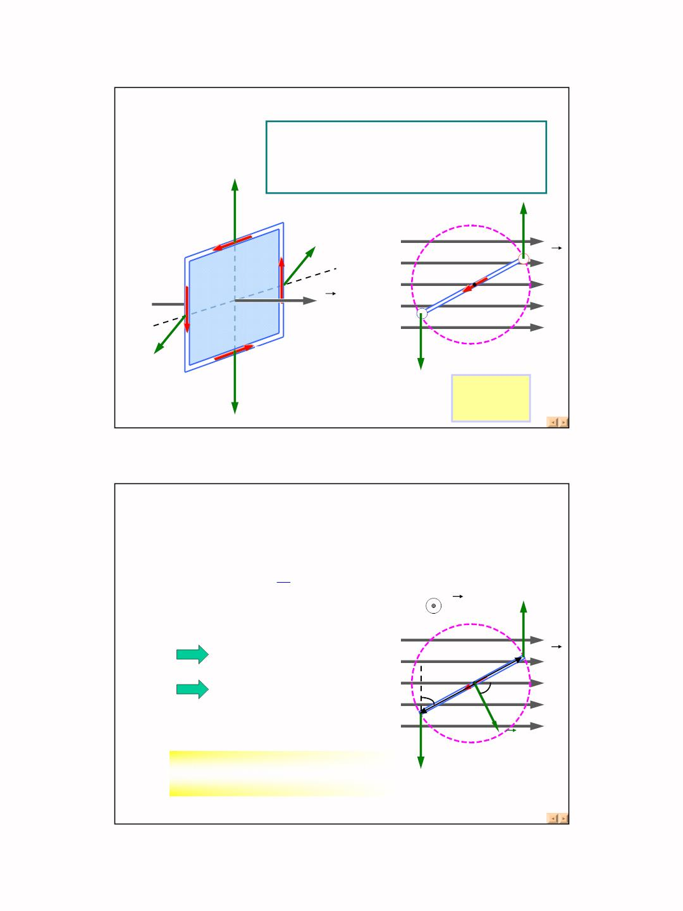
♦ 根据安培定律计算载流线圈四条边受到的磁场力
导线ad：
F = BIl sinϕ = BIl cosθ
1
=
1
θ
1
F₁
导线bc：F₂ BIl₁ cos
d
F₄
I
^{F}4
d
(c)
a
•
B
B
a
(b)
c
×
F_{3 b}
导线ab：F₃ = BIl_{2F}
俯视图
∑
=
3
^{F}i ⁼ ⁰
^{F}2
导线cd：F₄ BIl₂
i
♦ 计算载流线圈四条边受到的磁场力矩。
载流线圈在均匀磁场中受到 F 和 F 这一力偶的作用
^{l}1
3
4
M = M + M = 2( F sinθ ) = l₁F sinθ
3
4
2
M
F₄
d
=
=
=
又：F F₃ F₄ BIl₂
M = BI l₁l₂ sinθ
r₄
(c)
B
M = BIS sinθ
a
θ
^{r}3
θ
注：S 是该矩形线圈围绕
的面积
(b)
^{e}n
ꢁ
ꢁ
n
ꢁ
ꢀ
ꢀ
俯视图
M = ISe ×B = m×B
^{F}3
16

Slide 27
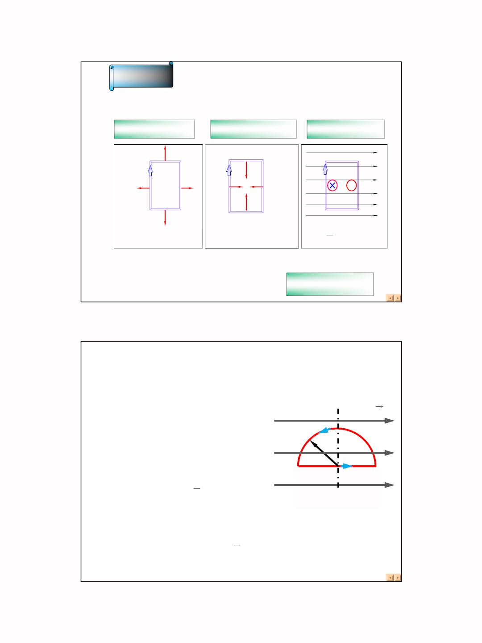
讨 论
ꢁ
ꢁ
ꢁ
ꢀ
ꢀ
M = m× B
M = mBsinθ
e
n
B （2）方向相反 （3）方向垂直
（1） 与 同向
稳定平衡
不稳定平衡
力矩最大
× × × × ×
I
× × × × ×
.
.
.
.
I
.
.
.
.
.
.
.
.
I
.F .
−F
× × × × ×
.
.
.
.
.
F
× × × × ×
F
× × × ×
B
. B .
B
θ = π, M = 0
π
θ =0^{ꢅ},M =0
θ = ,M = M
max
2
¾ 结论: 均匀磁场中，任意形状刚性闭合平
ꢀ
ꢆꢁ
ꢀ
ꢀ
=
= ×
面通电线圈所受的力和力矩为 F 0, M m B
例1. 一半圆形闭合线圈，半径为 R = 0.1m，通
有电流 I = 10A，放置在均匀磁场中，磁场方向
与线圈直径平行，且 B = 5.0×10⁻¹T。试求线圈
所受的磁力矩。
解：在均匀磁场中的闭合载流
线圈受到的磁力的合力为零。
O
B
分析：半圆形载流线圈
R
的磁矩的大小为：
I
1
m = IS = Iπ R²
ꢁ
O′
ꢁ
2
磁力矩：
ꢁ
方向垂直于板面向外
= ×
M m B
1
大小： M = mB = Iπ R² = 7.85×10⁻² N⋅m
2
方向：从 O′ 指向 O 的方向
17

Slide 28
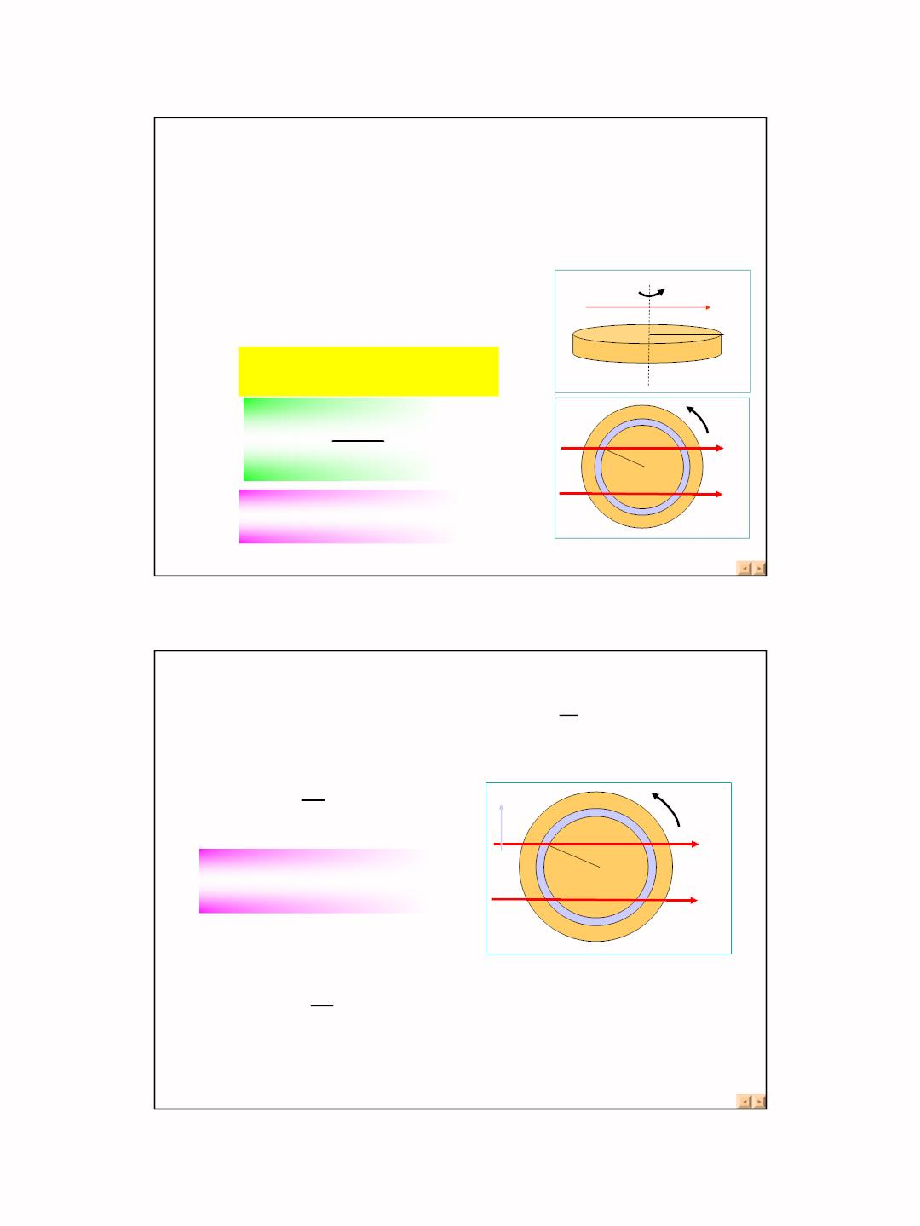
例2：一半径为R的薄圆盘，放在磁感强度为B 的均
ꢁ
匀磁场中，B 的方向与盘面平行。圆盘表面电荷面密
r
σ =
距离。若圆盘以角速度 绕通过盘心并垂直盘面的
kr ，其中 为常数， 为距圆盘中心的
度为
k
ω
轴转动。求作用在圆盘上的磁力矩 M 。
解：在带电圆盘上取半
径 ，宽 的圆环
r
ω
B
dr
σ
R
dq = σ ⋅ 2πrdr
dI =
ω
dq
dr
r
ω
π
ꢁ
2
o
B
dm dI r
= ⋅π
2
R
1
∫ ∫
m = dm = kωπr⁴dr = kωπ R⁵
0
5
ꢁ 1
ꢁ
m = kπ R
ω
5
5
M
ω
ꢁ
ꢁ
ꢁ
dr
= ×
M m B
r
o
B
大小 ：
1
5
M
=
kπR⁵ Bω
方向向上
18

Slide 29
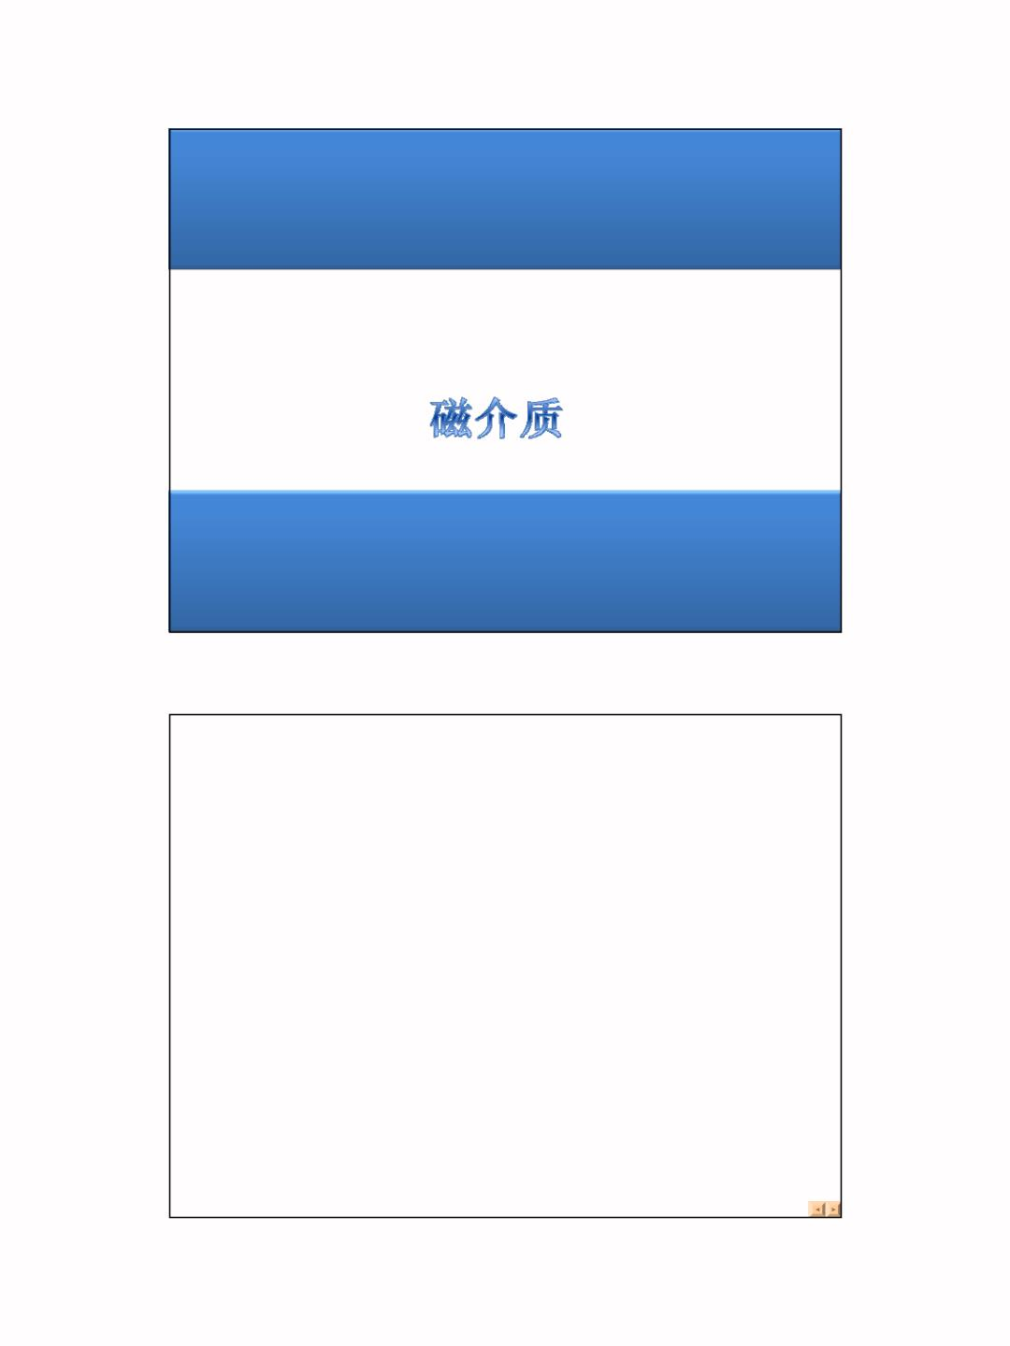
§7-5 磁介质的磁化 铁磁性
• 物质放在电场中→电场作用→被极化；反过来，→
影响电场的分布。～电介质
研究了电介质的极化机制、极化规律以及在电介
质中电场的分布。
• 物质放在磁场中→磁场作用→被磁化；反过来，→
影响磁场的分布。～磁介质(magnetic medium)
采用研究电介质相同的思路来研究磁介质。
ꢁ
束缚(极化)电荷；电极化强度→电位移矢量
→有电介质的高斯定理
E :
ꢁ
B :
束缚(极化)电流；磁化强度→磁场强度→有
磁介质的安培环路定理
19

Slide 30
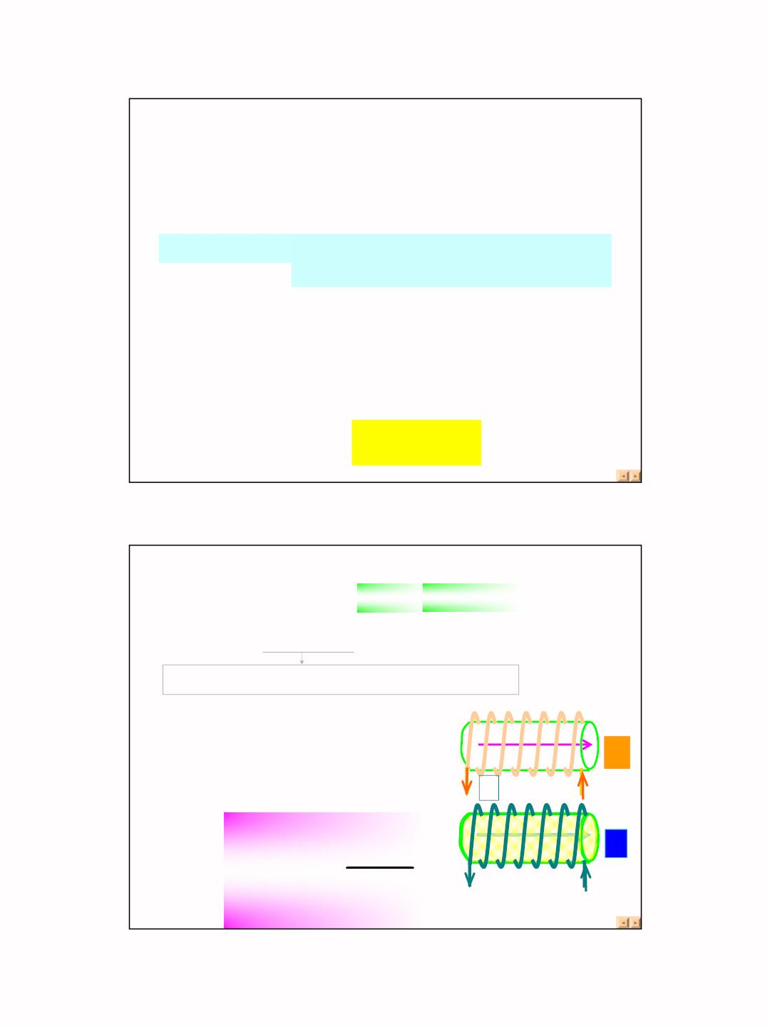
§7-5 磁介质 磁化强度
一 磁介质 磁化强度
①定义：在磁场作用下能发生变化；并能反过来影响
磁场的媒质。～磁介质
磁化：原来介质没有磁性的变为有磁性。
磁化的原因： 产生了束缚(磁化、分布)电流；其
并不伴随着带电粒子作宏观位移。
②有磁介质存在时的总磁场
ꢁ
没有磁介质(即真空)存在时的磁场为
流产生的。
B
～传导电
ꢁ
0
磁介质放入磁场中被磁化后产生的磁场为B′ ～磁
化电流产生的附加场。
ꢁ ꢁ ꢁ
= + ′
B B B
～包括介质内外
有磁介质后的总场：
0
③分类：
以长直螺线管为例：
真空：
B = μ nI
0
0
若管内充满均匀磁介质时的总场为B
磁介质在均匀磁场中被磁化产生的附加场也是均匀场
实验发现：有、无磁介质的
螺旋管内磁感应强度的比值，
可表征它们在磁场中的性质。
B₀
B
I
I
I
* 相对磁导率:
I
B
μ _{r} =
B
B
o
20

Slide 31
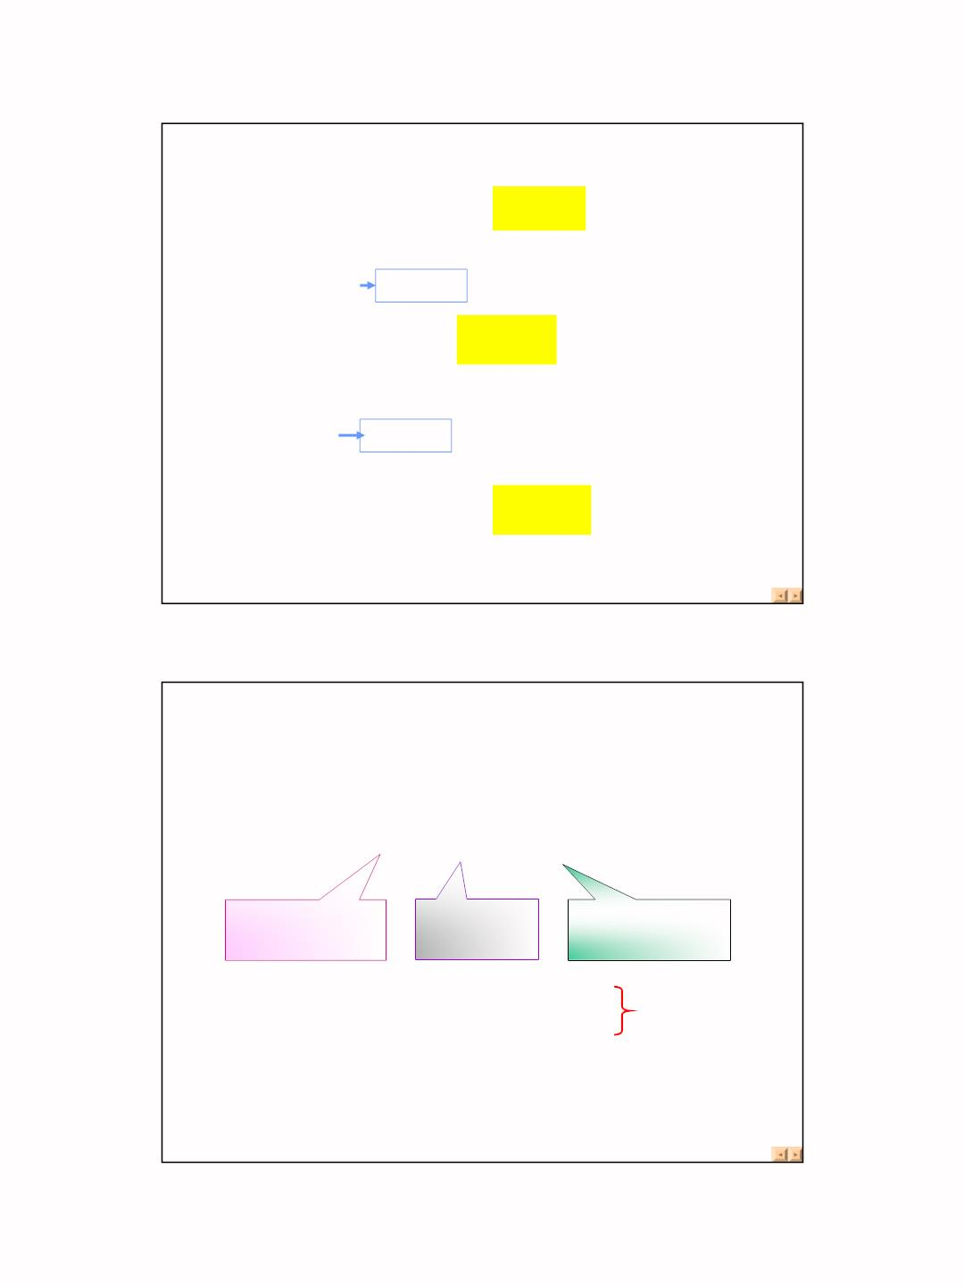
充有磁介质，有三种情况，分成三类：
( ) >
撤除外磁场分子磁矩
μ_{r} >
1^{回到无序状态的磁性}
1 B B
* 顺磁质
0
}
称为顺磁性，
如氧、铝、钨、铂、铬等。
此种磁介质
称为顺磁质
( ) <
2 B B
弱磁质
如氮、水、氢、氯、
1 ^{铜、金、银、汞、铋、}
0
*
抗磁质
μ_{r} <
此种磁介质
称为抗磁质
锌和铅等。
超导体是理想的抗磁体
( ) >>
3 B
B₀ 强磁质
此种磁介质称为铁
磁质或强顺磁质
* 铁磁质
如铁、钴、镍和它
们的合金，稀土钴
合金，钕-铁-硼以
及各种铁氧体等都
属于此类。
μ_{r} >>1
§7-6 磁介质 磁化强度
一 磁介质 磁化强度
1 磁介质
ꢀ ꢀ ꢀ
= +
'
B B B
0
磁介质中的
总磁感强度
真空中的
磁感强度
介质磁化后的
附加磁感强度
ꢀ ꢀ
顺磁质B > B（铝、氧、锰等）
ꢀ ꢀ
抗磁质B < B （铜、铋、氢等）
0
弱磁质
ꢀ
0
ꢀ
铁磁质B>>B
（铁、钴、镍等）
0
21

Slide 32
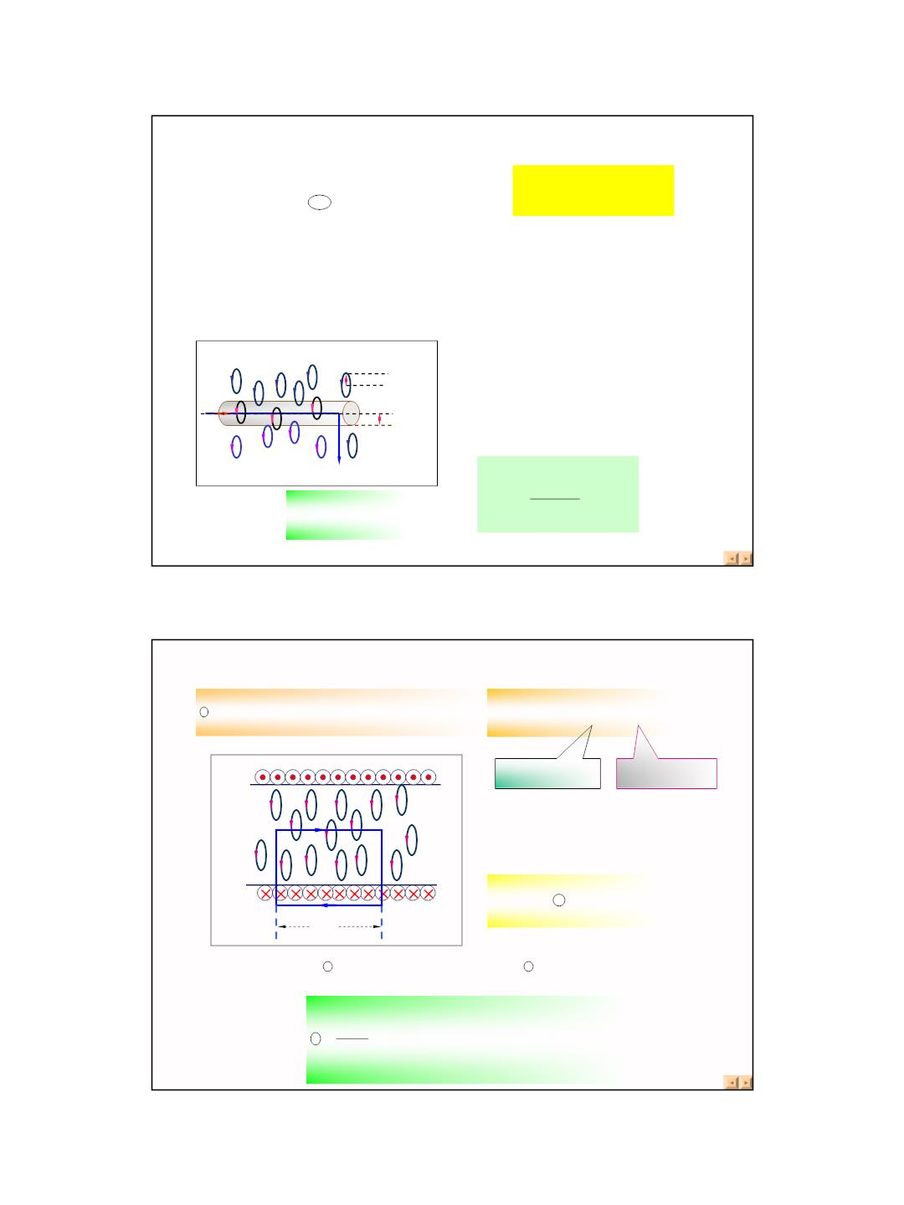
二 磁介质中的安培环路定理
ꢀ ꢀ ꢀ
• 磁介质中的高斯定理
∫∫
ꢀ ꢀ
B = B + B'
B ⋅dS = 0
0
ꢀ^{s}
磁感应强度 B 是外加磁场 B 与介质内束缚电流
产生的 的合场强.
ꢀ
0
'
B
• 磁介质中的安培环路定理
分子磁矩 m = I 'π r ²
'
I
r
n
C
r
（单位体积分子磁矩数）
I_{s} = n π r² LI '= nmL
M =
∑^{m}
ΔV
= nm
I_{s} = ML
∫B⋅dl = ∫ B⋅dl = μ I
(NI I )
= μ +
l
BC
0 i
0
s
I
传导电流 分布电流
∫
ꢀ
ꢀ
B
C
I_{s} = ML = M ⋅ dl
BC
∫
ꢀ ꢀ
I = M ⋅ dl
A
L
D
s
l
ꢀ
∫ ⋅ = μ
B dl
(NI
+ ∫ ⋅
l
ꢀ
0
M dl )
B
ꢀ ꢀ
l
∫
∑
( −M)⋅dl = NI = I
l
μ
0
22

Slide 33
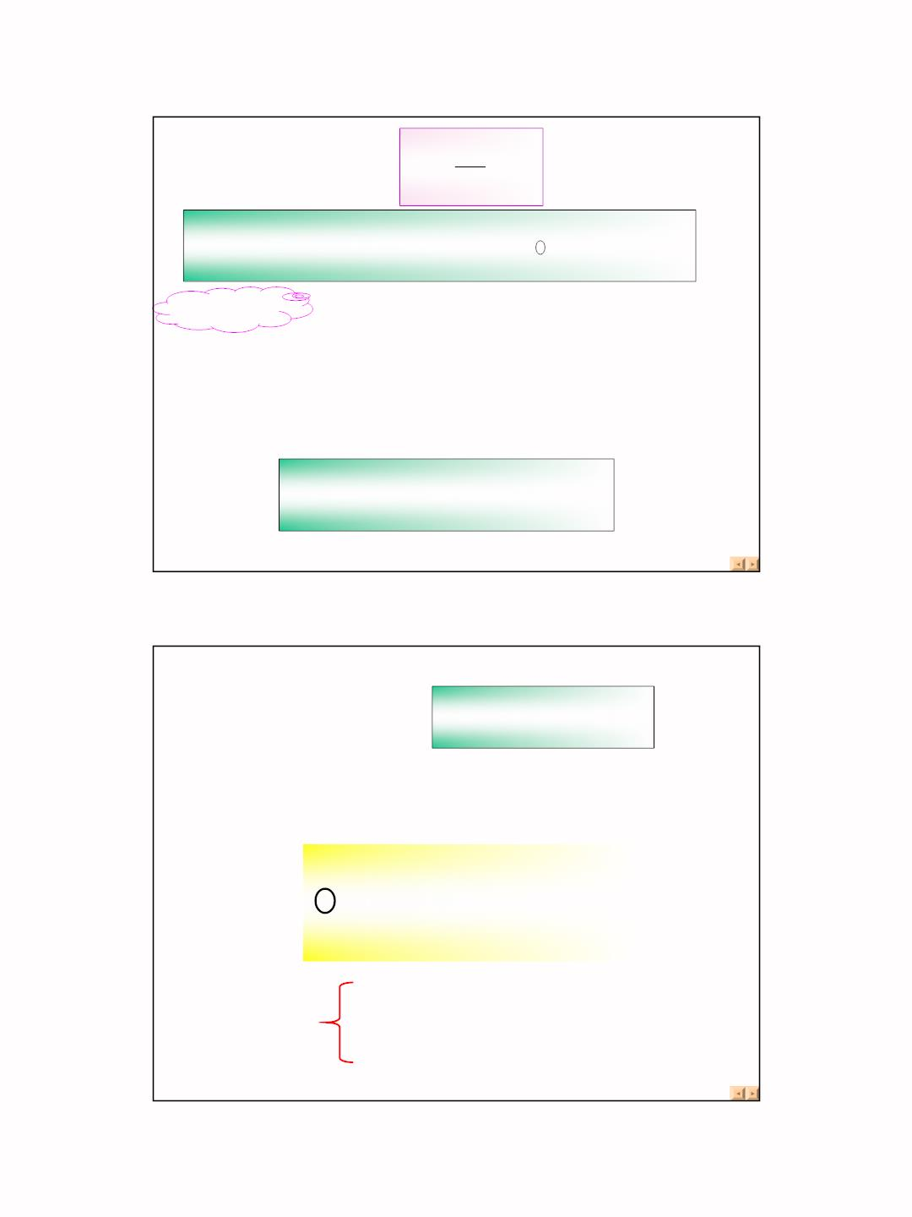
ꢀ
=
B
μ₀
−
ꢀ
磁场强度
H
M
∫
ꢀ ꢀ
∑
磁介质中的安培环路定理
H⋅dl = I
l
物理意义
沿任一闭合路径磁场强度的环流等于该
闭合路径所包围的自由电流的代数和。
κ
各向同性磁介质 M = κH （磁化率）
ꢀ
ꢀ
B = μ (1+κ)H
0
ꢀ ꢀ
B = μ μ H = μH
0 r
ꢀ
ꢀ ꢀ
¾ 各向同性磁介质
B=μ μ H=μH
0 r
磁 导 率
μ = μ μ
^{培环路}ꢀ^{定理}
0 r
磁介质中的安
ꢀ
∑
∫
H ⋅dl = I
l
> 1
顺磁质
μ
< 抗磁质
r
1
>> 1
铁磁质
（非常数）
23

Slide 34
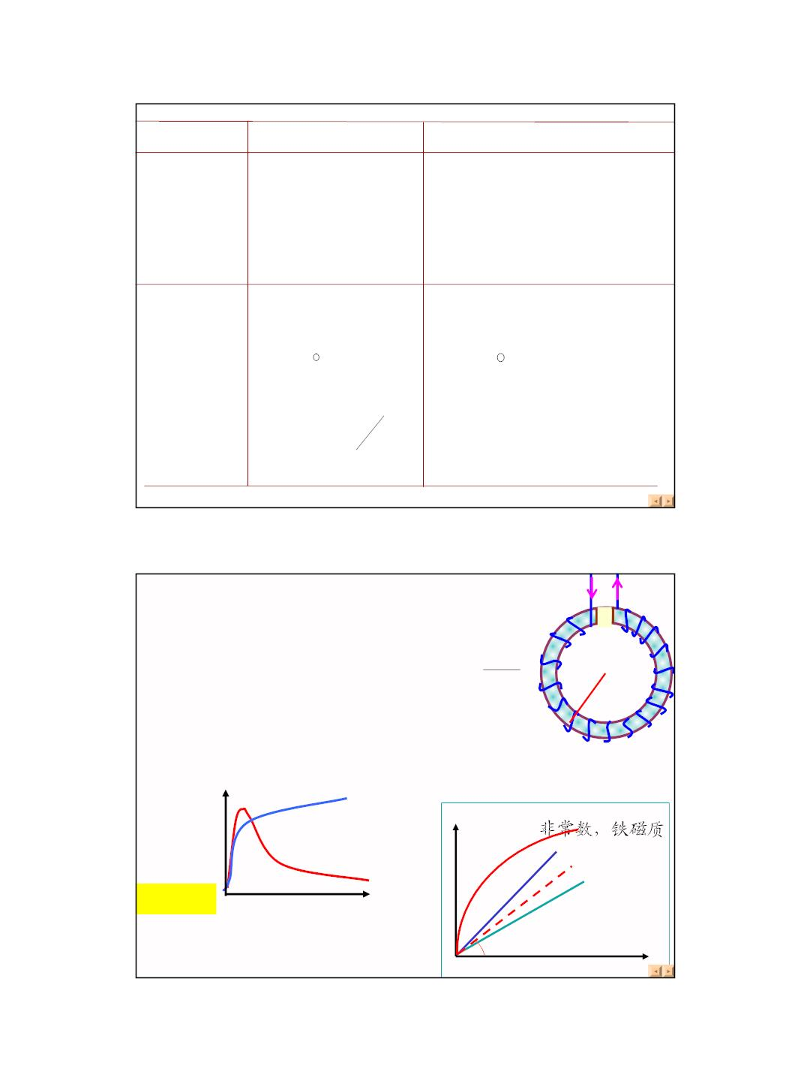
电介质
磁介质
ꢁ
P = χ ε E
M
= χ
H
其它对应
关 系
e
0
m
ε = 1+ χ
μ = + χ
r
e
r
1
m
ꢁ
D = ε ε E
B = μ μ H
0
r
0
r
（1）对称性分析，
（1）对称性分析，选安培环路
选高斯面
∫
ꢁ
∑
∫
⋅
=
∑
（2）由
⋅
=
q₀ （2）由 H dl
I₀
D dS
求解思路
s
（S内）
L
（穿过L）
_{求D}ꢁ
求
H
ꢁ
D
（3）由 E =
^{ε} 0^{ε}
ꢁ
求^{E}
r
（3）由B
=μ₀μ
H 求
B
r
三 铁磁质(ferromagnetism)
I
I
装置：环形螺绕环; 铁磁质Fe,Co,Ni及稀钍族元
素的化合物，能被强烈地磁化
原理:励磁电流 I; 用安培定理得 H =
NI
2π R
实验测量B,如用感应电动势测量
或用小线圈在缝口处测量；
R
• 磁化曲线
μ_{r} =
B
o^{H}
μ
由
得出 ~ H 曲线
B,μ_{r}
μ
r
B ~ H
B μ _{r} >> 1
μ
> 1
μ
r
顺磁质
= 1
结果一:
铁磁质的μ
μ_{r} ~ H
r
H
μ
< 1
抗磁质
r
不一定是个常数，
它是 H 的函数
^{μ}0 ^{H}
r
°
o
45
24

Slide 35
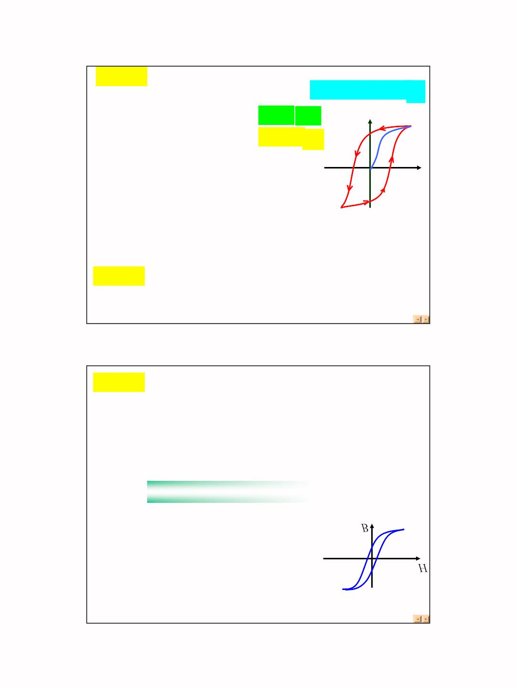
结果二:
磁滞回线--不可逆过程
饱和磁感应强度B_{S}
起始磁化曲线；
B的变化落后于H，从而
具有剩磁，即磁滞效应
剩磁
B
B
r
^{B}r
^{B}S
矫顽力 H
由于磁滞，_{H =}
0 时，
， 叫做剩余
c
−H
磁感强度
B ≠ 0 B
c
H_{c}
H
磁感强度(剩磁).
r
B
每个H对应不同的 与磁化的过程有关。
在交变电流的励磁下反复磁化使其温度升高的磁滞损
耗与磁滞回线所包围的面积成正比。
结果三:
铁磁体于铁电体类似；在交变场的作用下，它的形状
会随之变化，称为磁致伸缩（10⁻⁵数量级）它可用做
换能器，在超声及检测技术中大有作为。
结果四:
铁磁质的居里点(临界温度):每种磁介质当
温度升高到一定程度时，由高磁导率、磁
滞、磁致伸缩等一系列特殊状态全部消
失，而变为顺磁性。
不同铁磁质具有不同的转变温度
如：铁为 1040K ~770℃ ，钴为 1390K， 镍为 630K
• 铁磁质的应用
1* 作变压器的软磁材料。纯铁，硅
钢,坡莫合金(Fe，Ni)，铁氧体等。
μ_{r}大，易磁化、易退磁（起始磁化率大）。
饱和磁感应强度大，矫顽力(Hc)小，磁滞
回线的面积窄而长，损耗小（HdB面积小）。
^{−H}c
H
c
还用于继电器、电机、以及各种高频电磁元件的磁芯、磁棒。
25

Slide 36
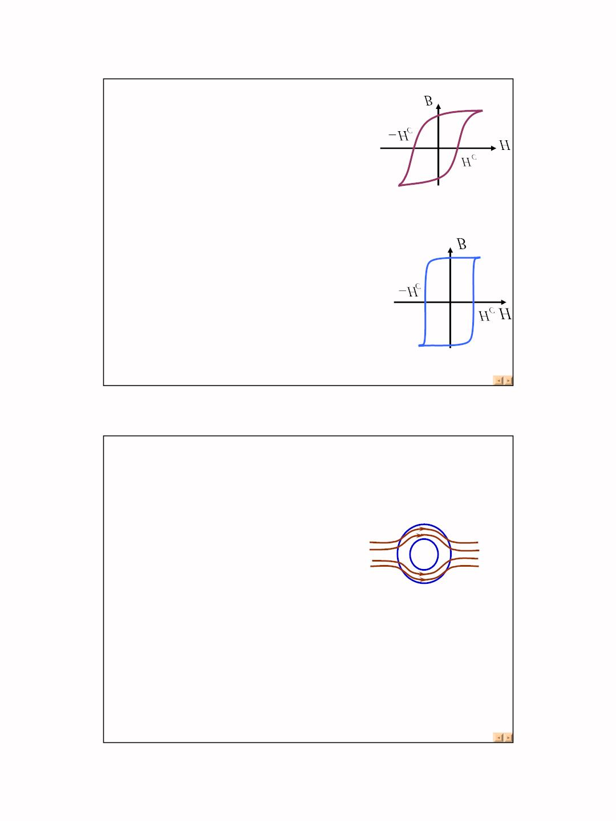
2* 作永久磁铁的硬磁材料
钨钢,碳钢、铝镍钴合金、稀土−钴、
钕铁硼和钡铁氧体等。
矫顽力(Hc)大（>10²A/m)，剩磁B_{r}大
磁滞回线的面积大，损耗大。
还用于磁电式电表中的永磁铁。耳机中的永久磁铁，永磁扬声器。
3* 作存储元件的矩磁材料
γ −三氧化二铁或二氧化铬粉层、坡莫合
金薄膜，锰镁铁氧体和锂锰铁氧体等。
B =B ，H 不大，磁滞回线是矩形。
r
S
c
用于记忆元件，当+脉冲产生H>H_{C}使磁
芯呈+B态，则–脉冲产生H< – H_{C}使磁芯
呈– B态，可做为二进制的两个态。
用于硬盘和软盘，录音、录像磁带等。
4.微波磁材料：在微波波段使用的铁磁材料，不仅
磁滞回线狭小，而且还必须具有很高的电阻率，镍锌铁
氧体和钇铁氧体属于此类。
ꢀ
5.磁屏蔽
B
把磁导率不同的磁介质放在磁场中，
在介质交界面上磁场会发生突变，磁
B
感应强度大小和方向都要发生变化而引起磁感线折射。
这时磁感线对界面法线的偏离很大，产生强烈的收缩。
用软磁材料（如坡莫合金）做成的闭合空腔，由于空腔
的磁导率比外界大得多，绝大部分磁感线从空腔壁内通
过，而不会有外磁场进入腔内，达到磁屏蔽的目的。
26

Slide 37
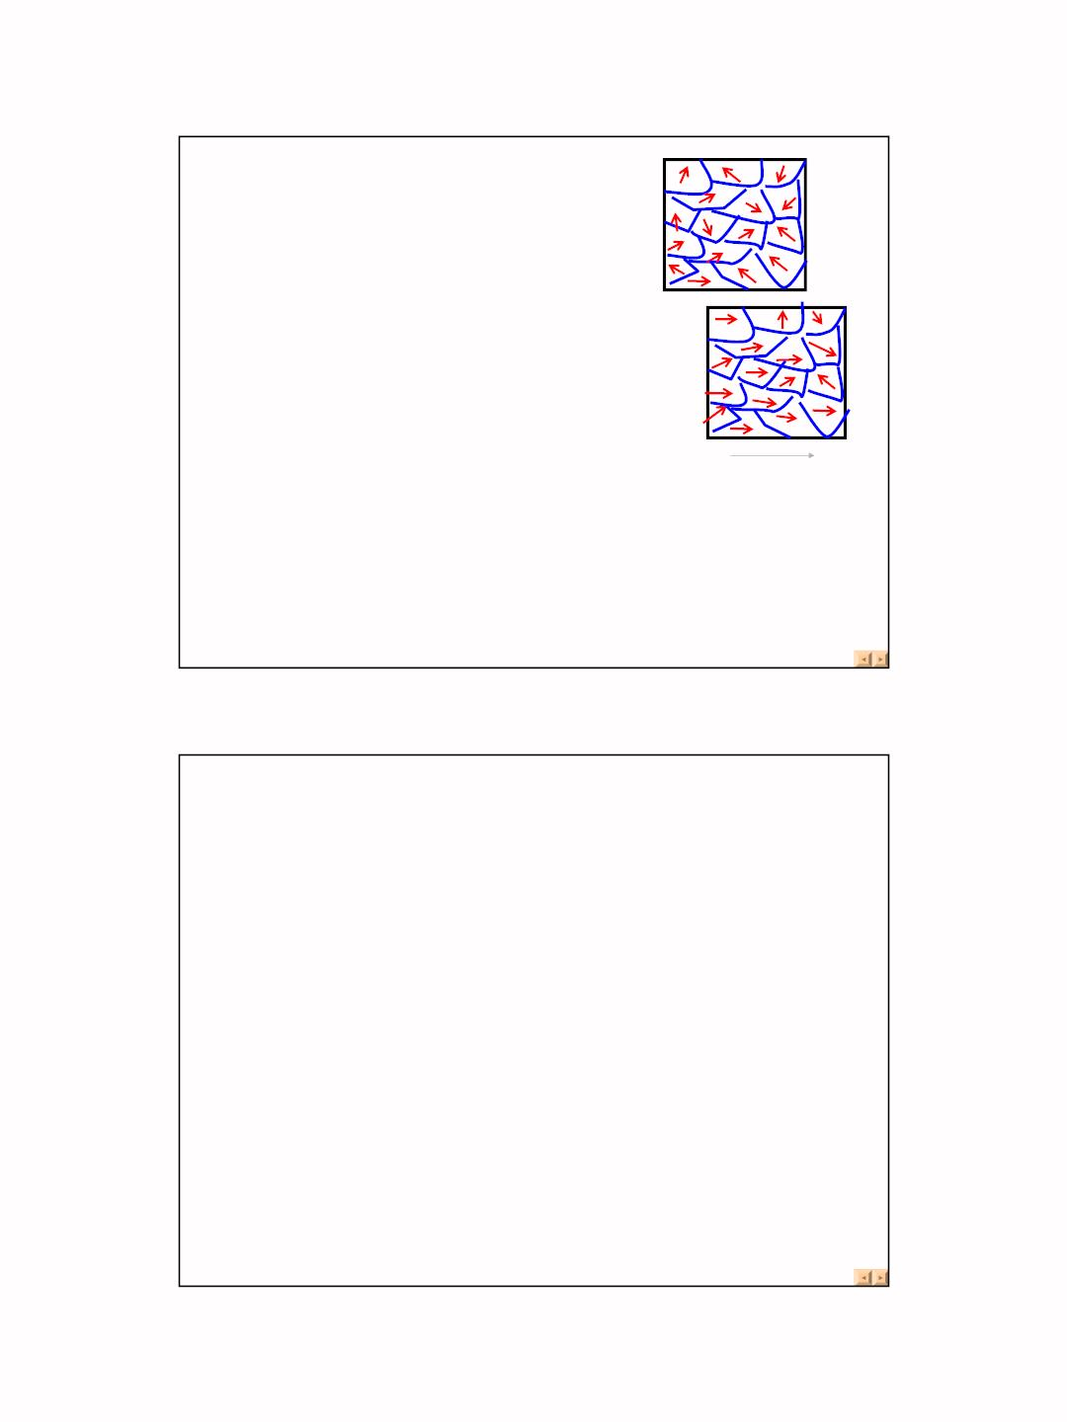
• 铁磁质磁化的机制
铁磁性主要来源于电子的自旋磁矩。
* 交换力：电子之间的交换作用使其在自旋
平行排列时能量较低，这是一种量子效应。
* 磁畴(magnetic domain) ：原子间电子
交换耦合作用很强，促使其自旋磁矩平
行排列形成磁畴－－自发的磁化区域。
磁畴大小约为10¹⁷－10²¹个原子/10⁻¹⁸米³ 。
* 磁畴的变化可用金相显微镜观测
附加 B′ >> B
ꢁ
B
磁场
0
0
在无外磁场的作用下,磁畴取向平均抵消，能量最低，不显磁性。
在外磁场较弱时，自发磁化方向与外磁场方向
相同或相近的那些磁畴逐渐增大（畴壁位移），在
外磁场较强时，磁畴自发磁化方向作为一个整体，
不同程度地转向外磁场方向。
当全部磁畴都沿外磁场方向时，铁磁质的磁化就达到
饱和状态。饱和磁化强度M 等于每个磁畴中原来的磁
S
化强度，该值很大，这就是铁磁质磁性μ 大的原因。
r
磁滞 ((magnetic hysteresis) 现象是由于掺杂和
内应力等的作用，当撤掉外磁场时磁畴的畴壁很难
恢复到原来的形状，而表现出来。
磁滞伸缩 (magnetostriction) 是因磁畴在外
磁场中的取向，改变了晶格间距而引起的。
居里点 Tc (Curie Point):当温度升高时，热运动会
瓦解磁畴内磁矩的规则排列；在临界温度（相变温
度Tc ）时，铁磁质完全变成了顺磁质。
27

Slide 38
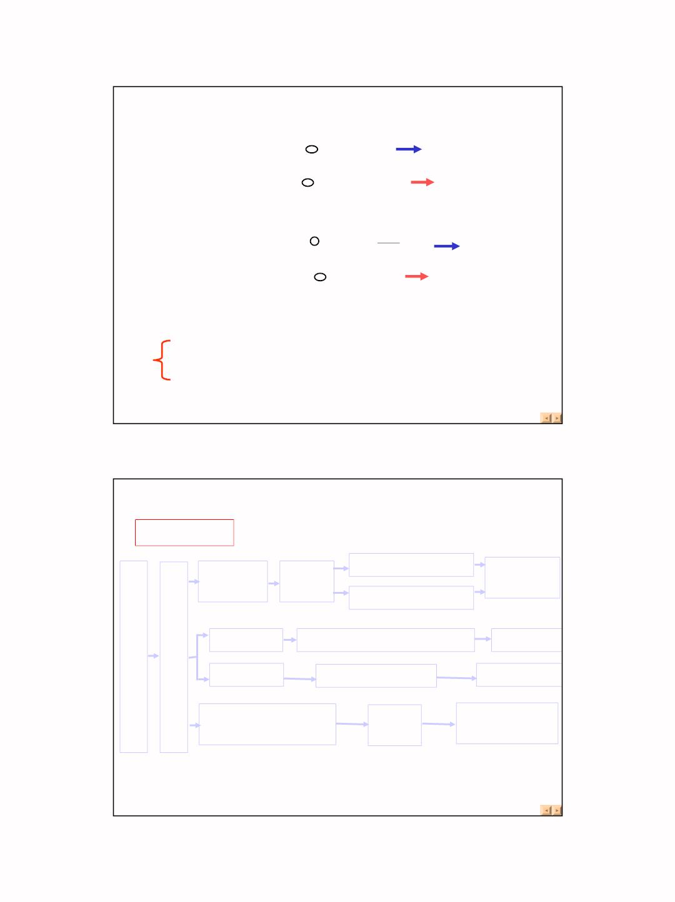
1.稳恒磁场的性质
∫
⋅
=
高斯定理：
安培环路定理： ∫
比较静电场：
B dS 0
无源场
B⋅dl =μ ∑I 有旋场
0
i
∫
静电场高斯定理：
ꢁ ꢁ
E⋅dS=
1
ε
∑q_{i}
有源场
无旋场
静电场环路定理：∫ E⋅dl =0
2.安培环路定理的应用
0
毕—萨定律可以计算任意电流的磁场 B
安培环路定理可以计算对称性磁场的 B
结构框图
磁感应
运动
磁场
强度
电荷间
毕-萨
定律
磁场的高斯定理
安培环路定理
磁场的
基本性质
的
相互作
洛仑兹力 带电粒子在磁场中的运动 霍耳效应
稳恒磁场
安培定律
磁力和磁力矩
磁力的功
用
顺磁质、抗磁质和
铁磁质的磁化
磁场
强度
介质中的安培
环路定理
28

Slide 39
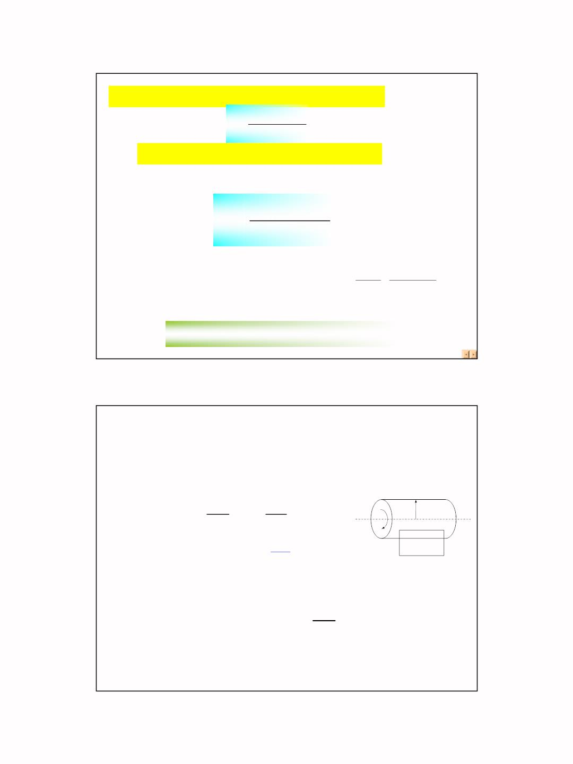
3.(C) 用挖补法计算，先补上电流密度为
I
j =
π(R² −r²)
的小圆柱体形成一实心圆柱体，
以O为圆心，a为半径做一圆，此圆内电流为
′ =
I ⋅πa²
π (R² − r
I
2
)
在O’点产生的磁感应强度为
^{μ}0 ^{I}
2 a R
π
2
2π
aB₁
= μ ′
a
I
^{B}1 ⁼
⋅
0
−
2
2
r
再减去小圆柱体在O’点产生的磁感应强度B₂
∵B = 0 ∴B = B − B = B
2
′
o
1
2
1
(三)．计算题
4．如图7-3-14所示，一半径为R的均匀带电无限
长直圆筒，面电荷密度为6,该筒以角速度w绕其
轴线匀速旋转．试求圆筒内部的磁感应强度．
解： i =
dQ
T
= dq
ω
w
s
R
2π
i = σ ⋅ 2π Rdl
ω
= σωRdl
dl
ꢀ
ꢀ
2π
L
ꢇ∫
B ⋅ dl = μ I
L
0
i
BL = μ jL = μ L
0
0
dl
∴ B = μ₀σωR
29

Slide 40
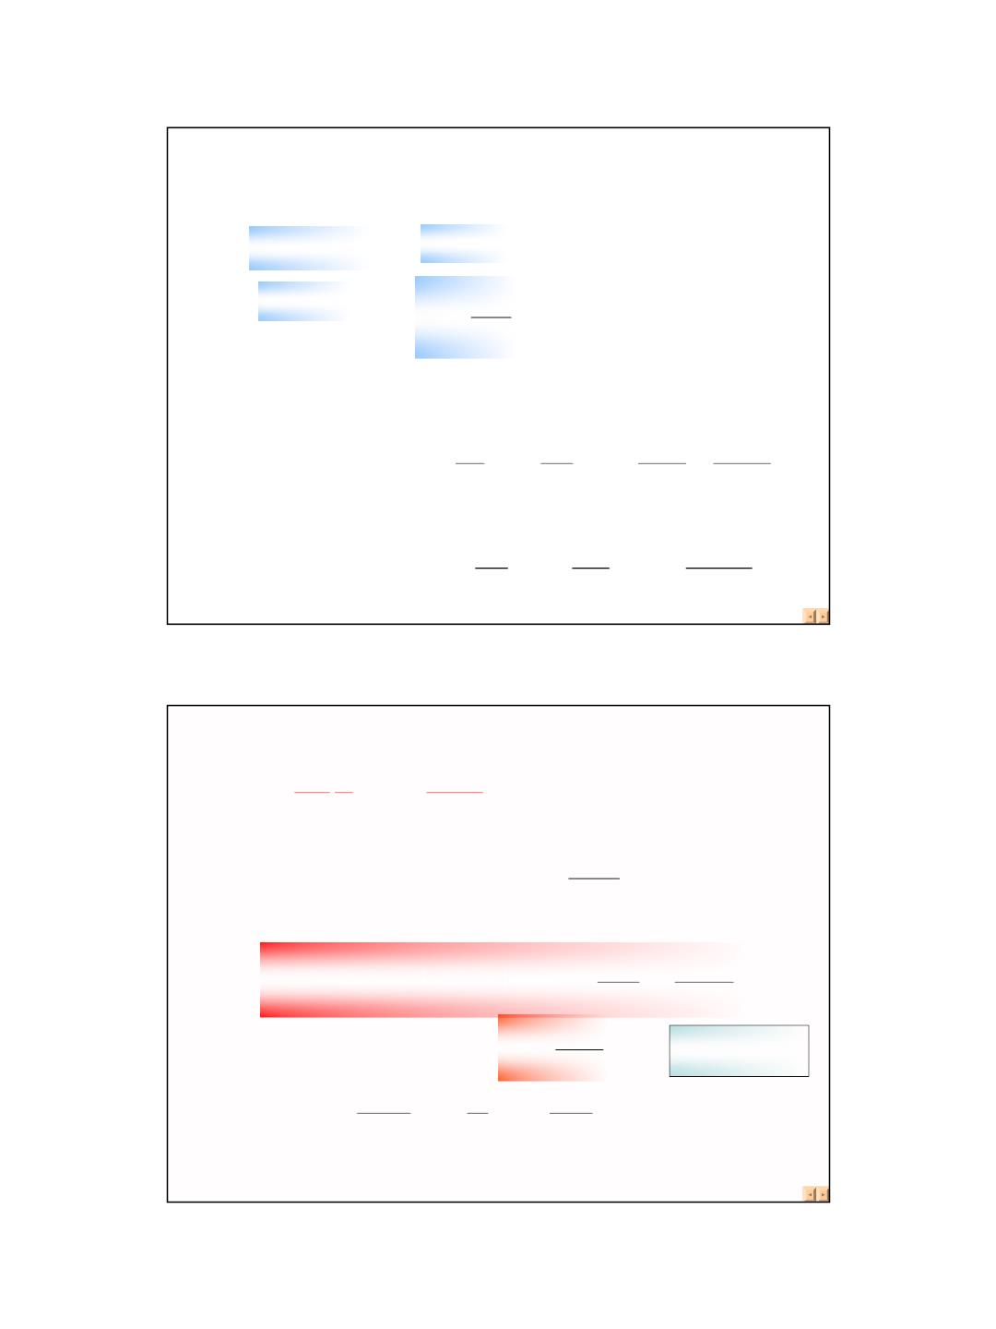
7稳恒磁场（一）
一．选择题 1B； 2C； 3D； 4B； 5A. 6.A
1.
Q = I
j = γ E
I = jS
2
Rt
R =
l
γ S
5.
ω
2
π
μ
^{I1} =
μ ω
2 R
π
绕AC轴旋转时 I₁ =
2q
= 2q
, B₁ =
0
q
T
2R
0
ω
2
π
μ ω
I₂ =
4q
= 4q
, B₂ =
q
绕O轴旋转时
0
T
π
R
二．填空题
2b
μ
2π r
μ
0
2π
2．
∫
0
I
adr =
Ia
ln2
b
^{μ}0 ^{I}
4πa
5 ．半无限长载流长直导线
B
=
=
×
−5
5.0 10 T
6．
ω
2π
qv
电子旋转形成电流 I = q
=
2πR
,
μ₀ I
2 R
ꢀ
ꢀ
n
B =
m = ISe
π
μ
0
=
2 R
=
q
=
I
=
1.5 10⁻
T
, I
, B
×
6
v
T
2R
T
−
m IS Iπ R² 1.62 10 A m²
=
=
=
×
6
⋅
1

Slide 41
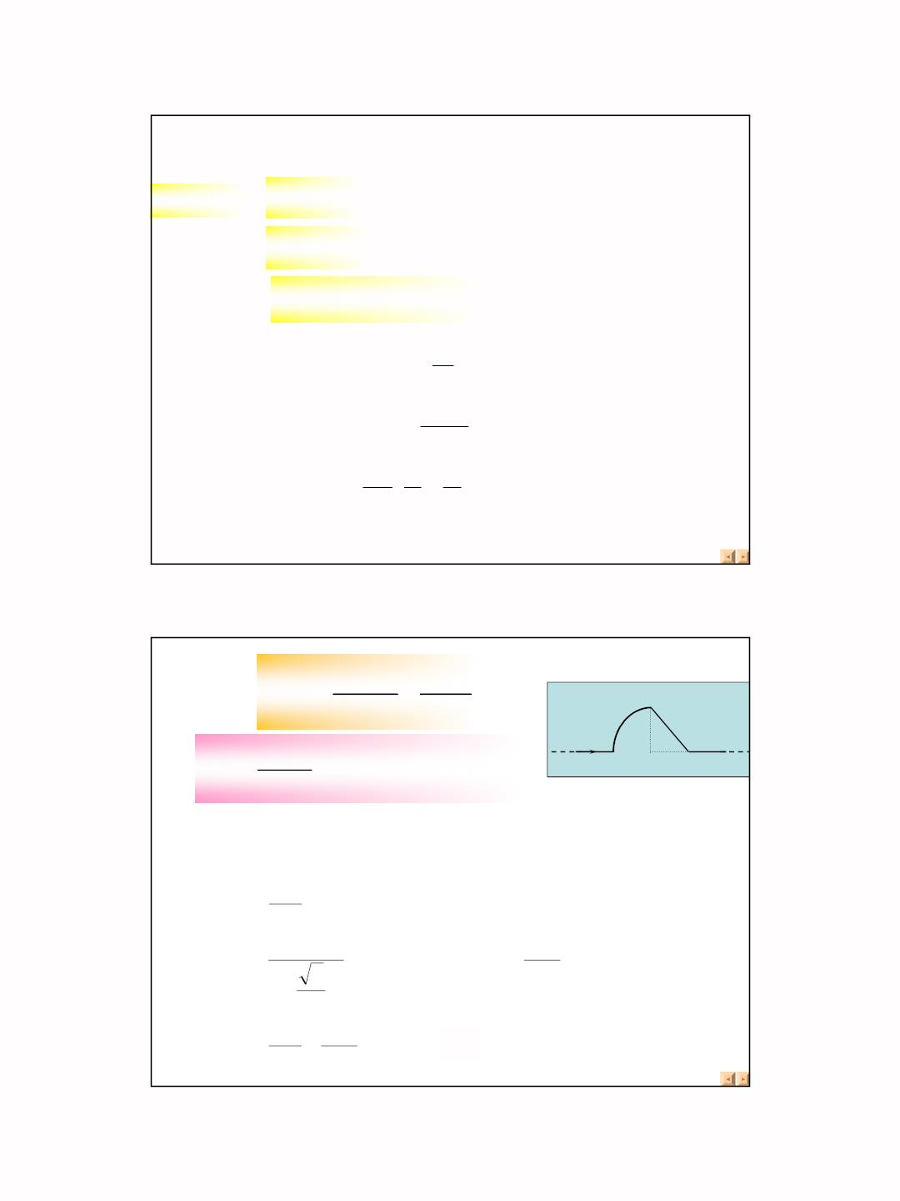
三．计算题
1．解：
I = jS
j = γ E
D = σ = ε E
2．解：
∫
dl
U = IR = I ρ
S
dr
r
= I∫
ρ
2
2πr ²
1
r
1
=
ρI 1
( − )
2π r
r
2
1
μ ₀ I
2 R 2π
3．解：
B =
μ ₀ I
⋅
θ
1
I
2
R
3
4
B =
(cos θ − cos θ )
o
R
πa
1
2
4
B = B + B + B + B
4
o
1
2
3
ꢁ
ꢁ
B = B = 0
1
4
μ I
B₂ = 0 方向为⊗
8R
B₃ =
^{μ}0^{I}
μ I
(cos 45⁰ − cos135⁰ )= 0 方向为⊗
2πR
4π
2
R
2
μ I μ I
B₀ = ⁰ + 0 方向为
8R 2πR
⊗
2

Slide 42
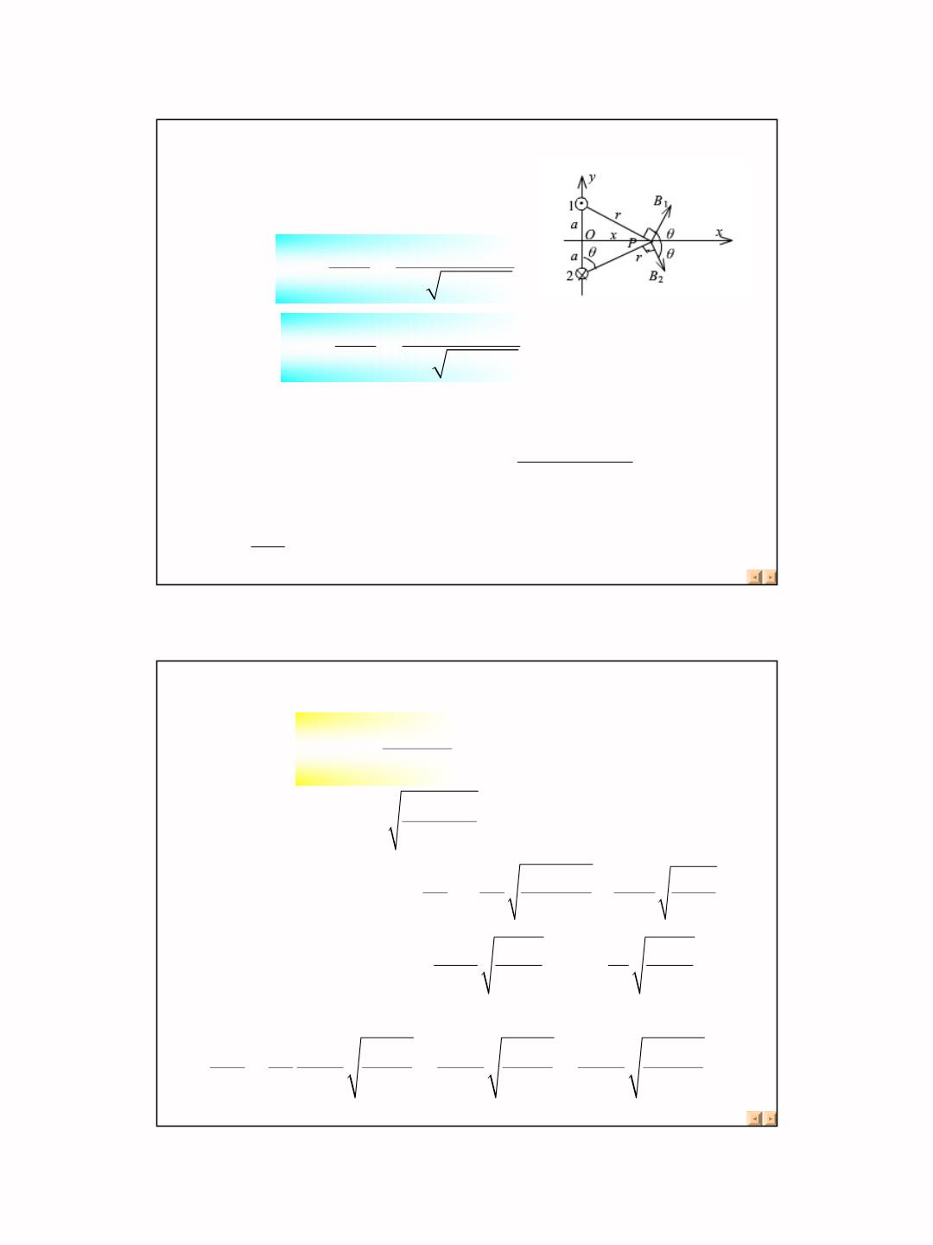
4．解：
由安培环路定理，在P点
产生的磁感应强度为
B₁ =
B₂ =
^{μ}0 ^{I}
2 r
π
=
^{μ}0 ^{I}
π
+
2
2
2
a
x
^{μ}0 ^{I}
2 r
π
=
^{μ}0 ^{I}
π
+
2
2
2
a
x
B = B + B = 0
y
1 y
2 y
^{μ}0 ^{Ia}
B = B + B = 2B cosθ =
方向X正向
x
1x
2 x
1x
π
_{(a}2
+
_{x}2 ₎
dB_{x}
dx
=
∵
= 0
可得
x 0 ^{处，B有最大值}
5解： 电子作角速度为
ω
的圆周运动，则有：
2
mrω
=
e
2
4πε₀r
2
因此
2
ω =
e
4πε₀mr
3
I = ne =
ω
2π
e =
e
e²
=
e²
r
2π 4πε₀mr³ 4π r² πε₀m
2
2
ˆ
e
r
e
r
P = IS =
⋅π r
=
m
n
4πr
πε₀m
2
πε₀m
2
4
圆心处的
B =
μ₀I μ₀ e²
r
μ₀e²
r
μ₀e²
1
=
=
=
2r
2r 4π r² πε₀m 8π r³ πε₀m 8π r² πε₀mr
3

Slide 43
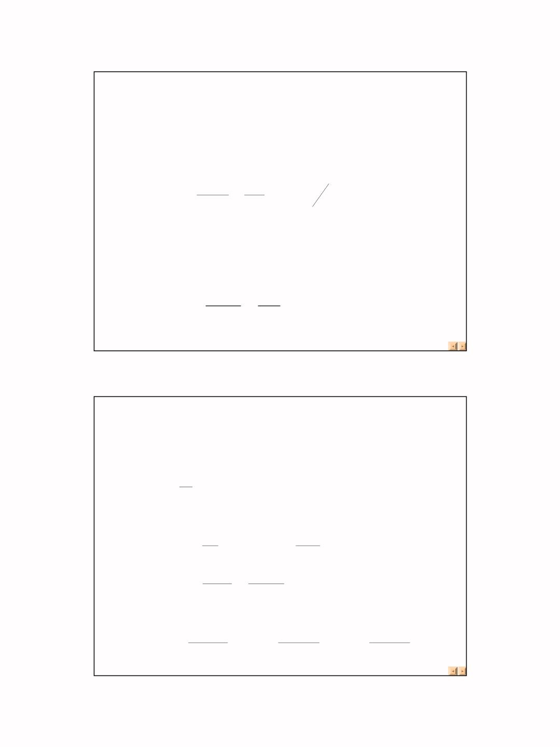
7稳恒磁场（二）
一．选择题 1C； 2C； 3D； 4C； 5D.
二 填空题：
ꢁ
∫
∑
ꢂ
3.
Hl = H ⋅dl =
I_{c}
L
=
∑
^{I}c
=
NI
l
=
A
H
l
1000
m
B = u u H = 0.75T
5.
0
r
ꢁ
∑
ꢂ∫
Hl = H ⋅dl =
I_{c}
L
=
∑
^{I}c
=
NI
l
=
H
l
nI
B = u u H = u u nI
0
r
0
r
三.计算题
1.解 ：在速度选择器中：
f = f ⇒ qE = qvB
e
E
B
B
v =
在均匀磁场中：
2
2
f_{B} = m
⇒ m =
v
⇒ qvB = m
2v
r
d
qBd
2
=
qB
d
2v
2E
则该元素有三种同位素 ：
2
2
2
m₁ =
qB
^{d}1
；m₂ =
qB
d
；m₃ =
qB
d
2E
2E
2
2E
3
4

Slide 44
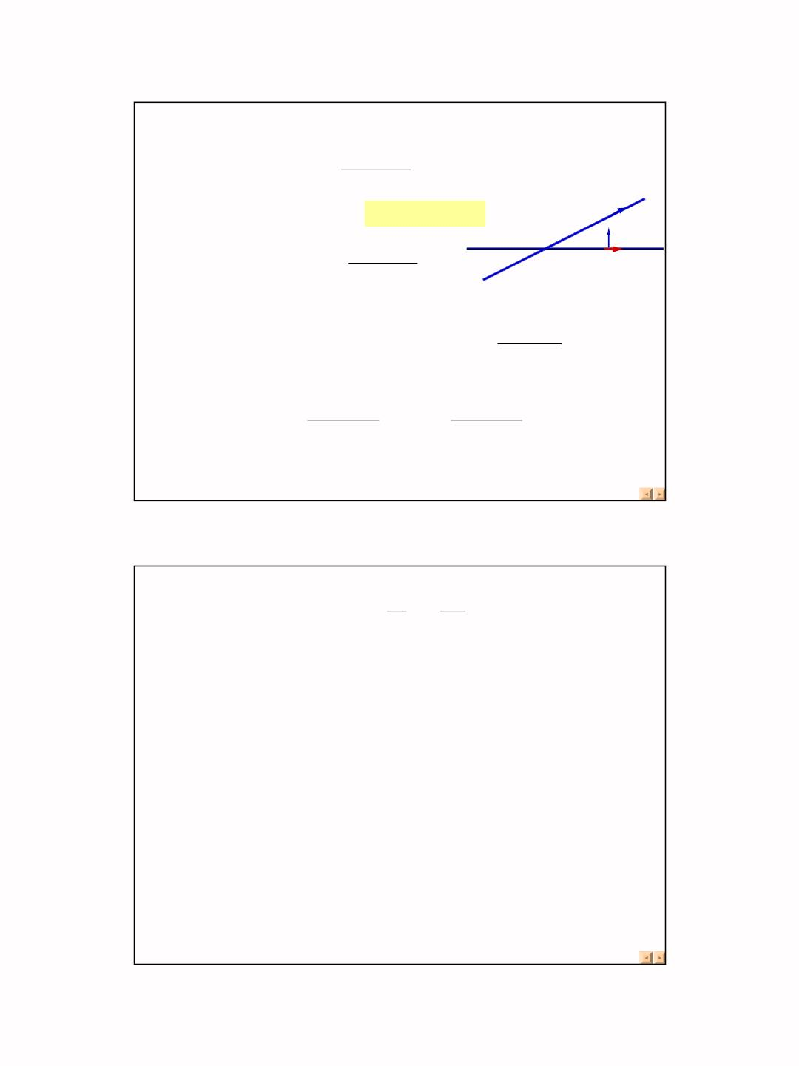
2解：在任一根导线2上取一线元dl，该线元距O点为l．该处的
磁感强度为
B =
^{μ}0 ^{I}
2πl sinθ
方向垂直于纸面向里
ꢀ
1
电流元Idl受到的磁力为:d F = I d l × B
o
dF
^{μ}0 ^{I} dl
I
θ
l
2
其大小 d F = IBd l =
2
Idl
2πl sinθ
I
方向垂直于导线2，如图所示．该力对O点的力矩
d M = l d F =
^{μ}0 ^{I2 dl}
2πsinθ
任一段单位长度导线所受磁力对O点的力矩
^{μ}0 ^{I}
l+1
^{μ}0 ^{I}
∫
2
∫
2
M = d M =
2πsinθ
dl =
2πsinθ
l
导线2所受力矩方向垂直图面向上，导线1所受力矩方向与
此相反．
3．
解：
（1）
H₀ = nI =
N
l
I =
50
×0.2 = 100(A/ m)
0.1
B₀ μ₀ H₀ 4π 10⁻
−4
=
=
×
×
=
×
7
100 1.3 10 (T)
（2）
H = H₀ = 100(A/ m)
B μ μ H
−
=
=
μ_{r} B₀ 3000 1.3 10
r
0
0
=
×
×
4
=
0.39(T)
（3）
=
×
−4
B 1.3 10 (T )
0
′ = − ≈
B B B 0.39(T)
0
5

Slide 45

一．选择题
7稳恒磁场（3）
1A；2C； 3C； 4D； 5B; 6E ;7B
3.(C) 用挖补法计算，先补上电流密度为
j =
I
π(R² −r²)
的小圆柱体形成一实心圆柱体，
以O为圆心，a为半径做一圆，此圆内电流为
′ =
I ⋅πa²
π(R² − r
I
2
)
由安培环路定理，在O’点产生的磁感应强度为
2π
aB₁
= μ ′
I
0
^{μ}0 ^{I}
2 a R
π
2
^{B}1 ⁼
⋅
a
−
2
2
r
再减去小圆柱体在O’点产生的磁感应强度B₂
∵B = 0 ∴B = B − B = B
1
2
′
o
1
2
4. 穿过L的电流大小为2I/3，由安培环路定理选择D
∵ I + I = I
(1)
1
2
1
2
I₁ R₂ L₂ 2π / 3
I₂ R₁ L₁ 4π / 3
1
2
∴
I + I = I
=
=
=
=
(2)
2
2
6.霍尔效应
V = K
IB
d
7.
Hl = NI
B = μH = μ₀μ_{r} H
6

Slide 46
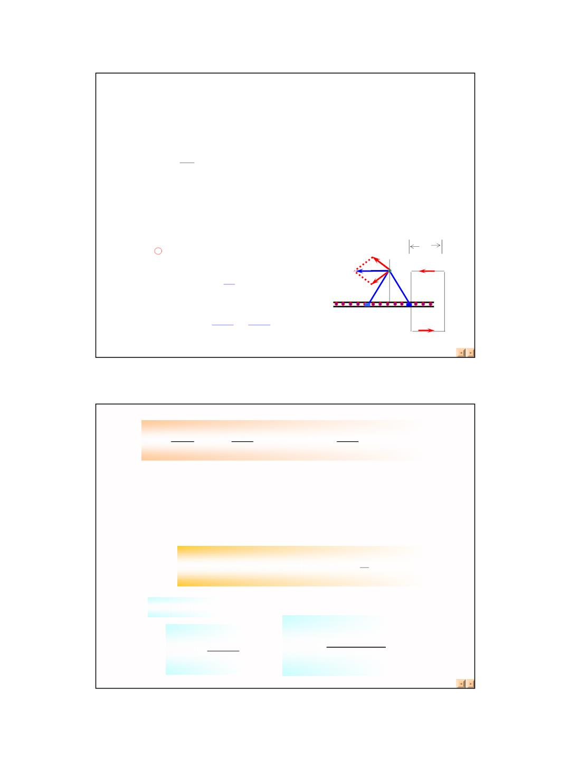
二．填空题
3．
沿轴线方向朝右．
^{BL = μ}0 ^{NI}
根据密绕“无限长”螺线管中磁感应强度
N
其中
L
I = i
为面电流密度 同无限长直圆筒。
∴ B = μ i
方向右螺旋定则可判定。
0
∫
ꢀ
⋅
ꢀ
=
= μ
l
5．
B dl
B 2l
0
jl
dB'
d
c
L
I
dB
dB''
dl'
p
j =
d
μ
j
μ
o
∴B =
0
=
₀I
dl''
2
2d
a
b
^{7．}I =
dQ
= dq
ω
2π
= σ ⋅ 2π rdr
ω
2π
= σω rdr,
T
dM = ISBsinθ
= σωrdr⋅B⋅πr² = Bσωπr³dr
合力矩
R
1
∫ ∫
M = dM = Bσωπr³dr = π BσωR⁴
0
4
8． 2πrH = I
I
B =
μ μ I
2πr
H =
0
r
2πr
7

Slide 47
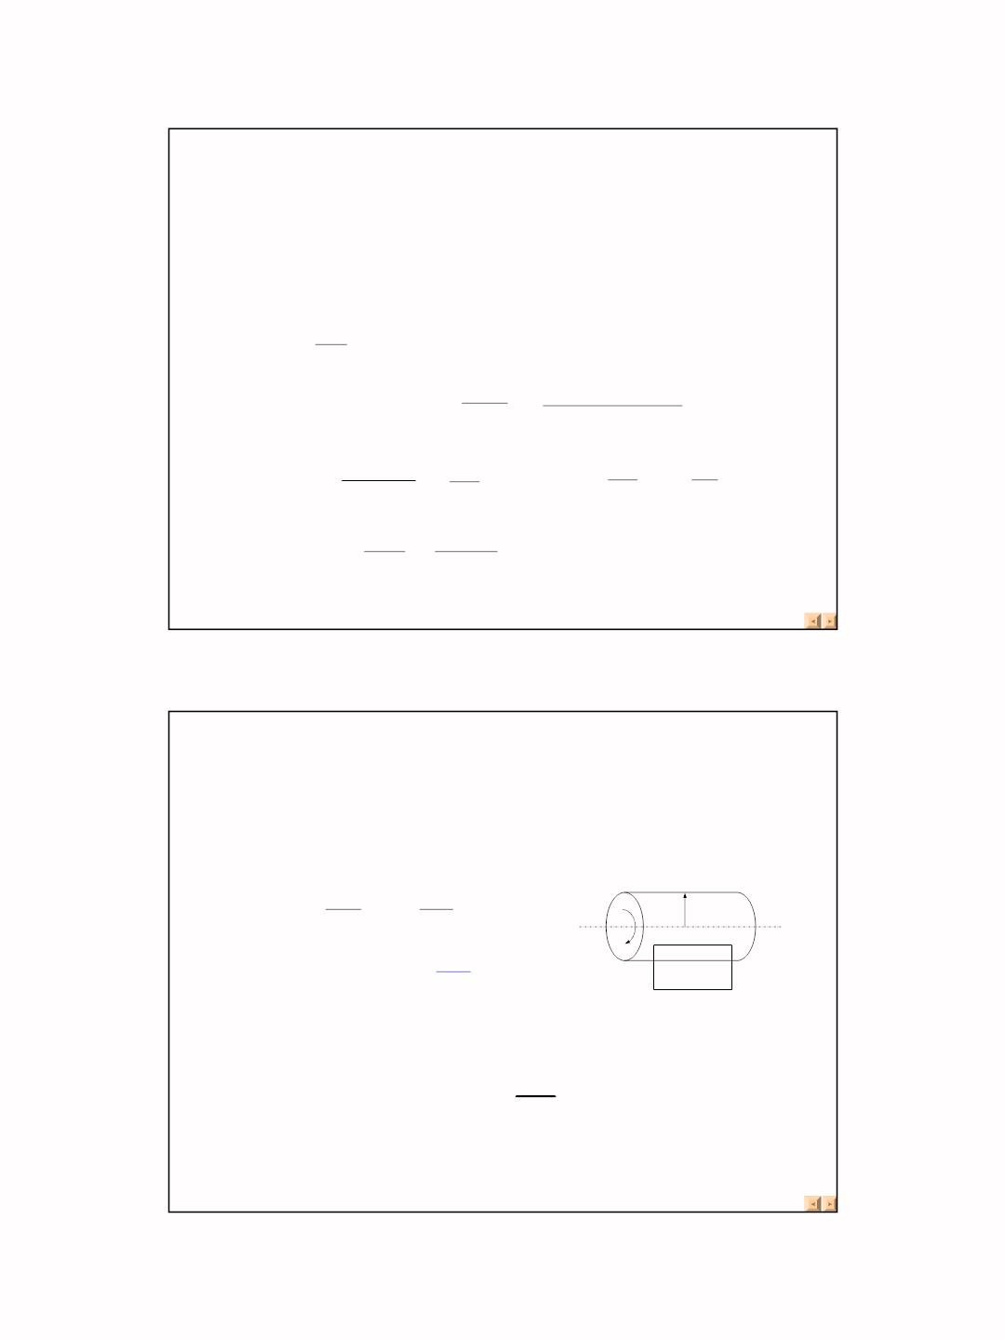
3.给电容为C的平行板电容器充电,电流为 i 0.2e^{−t}(SI) ,
=
ꢀ
设t = 0时电容器极板上无电荷，求：
(1)极板间电压U 随时间t 的变化关系；
(2)t时刻极板间总的位移电流I_{d}.
i = e−t ꢀt =
q = 0
0
解:给平板电容器充电 0.2 (SI), 0 极板间上
dq
t
∴
=
∫
=
−
_{e}−
(1) i =
q(t)
idt 0.2(1
t
dt
0
) ꢀ
q(t)
−
− t
U =
=
0.2(1 e )
C
C
I_{D} =
d(Φ )
d
d
ε
U
d
(2)
dt
0 =
dt
(Sε E) =
dt
(S
)
=
dU dq(t)
= = 0.2e−^{t}
C
dt
=
dt
i
三．计算题
4．如图7-3-14所示，一半径为R的均匀带电无限
长直圆筒，面电荷密度为6,该筒以角速度w绕其
轴线匀速旋转．试求圆筒内部的磁感应强度．
解：
i =
dQ
T
= dq
ω
w
s
R
2π
i = σ ⋅ 2π Rdl
ω
= σωRdl
ꢀ
ꢀ
2π
dl
L
ꢂ∫
B ⋅ dl = μ I
L
0
i
BL = μ jL = μ L
0
0
dl
∴ B = μ₀σωR
8

Slide 48
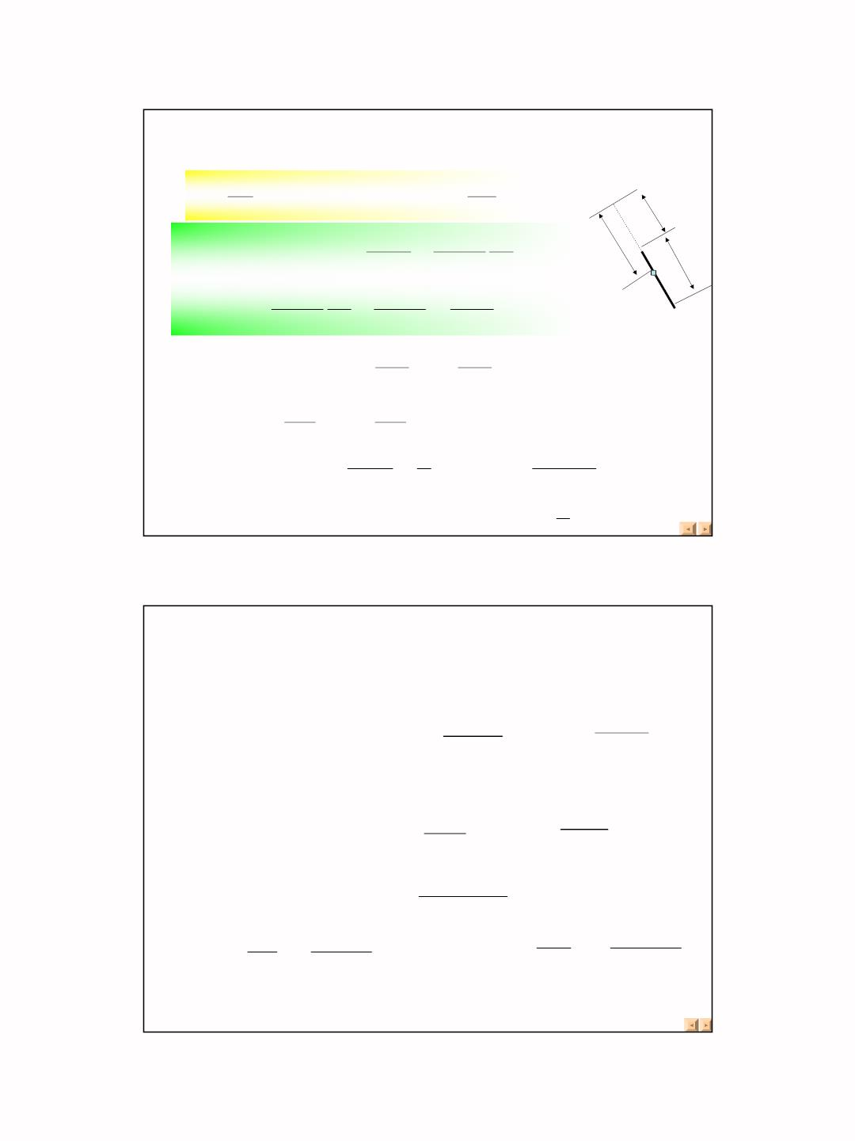
5. (1) 细杆转动形成一环形电流，设半径为r，宽度为
dr转动形成的电流
dI =
ω
2π
⋅dq, dq = λ ⋅dr,
dI =
λω
2π
dr
O
a
在O点产生的：dB =
^{μ}0^{dI}
2r
=
^{μ}0^{λω dr}
r
A
b
4π
r
dr
a+b
μ₀λω dr
^{μ}0^{λω}
4
π
a + b
∴B₀ =
∫
4
π
r
=
ln
a
，方向⊗
B
a
λω
λω
⁽²⁾ dp_{m} = s⋅dI = πr
⋅
dr =
2
²dr
π
r
λω
2
2
a+b
λω
∴ p_{m} =
∫
2
r²dr =
6
[(a + b)³ − a³ ],方向⊗
a
a + b
≈
b
a
∴ B_{a} =
^{μ} 0 ^{λω b}
(3)当 a >> b有： ln
b
π
过渡到点电荷的情况
4 a
(a + b )³ = a ³ + 3a ² b
∴ p
=
1
λω a ² b
m
2
ꢀ
ꢀ
6．解：由安培环路定理：
H ⋅d l =
∑
ꢂ∫
I
i
2πrH = Ir
2
2
0< r <R₁区域：
/ R₁
μ
H =
Ir
2πR₁
=
Ir
B
0
^{2πR}1
2
2
R < r <R 区域：
2πrH = I
1
2
H =
I
B =
μ I
2πr
2πr
2
^{− R}2
I(r
2
R < r <R 区域：
2πrH = I −
)
2
3
2
− R₂
(R₃
2
)
^{μ}0 ^{I}
2πr
2
^{− R}2
−
2
− R₂
r
2
H =
I
2πr
(1 −
r
2
)
B = μ₀ H =
(1 −
^{R}3
2
^{R}2
2
)
R₃
2
− R₂
2
r >R₃区域：H = 0，B = 0
9

Slide 49
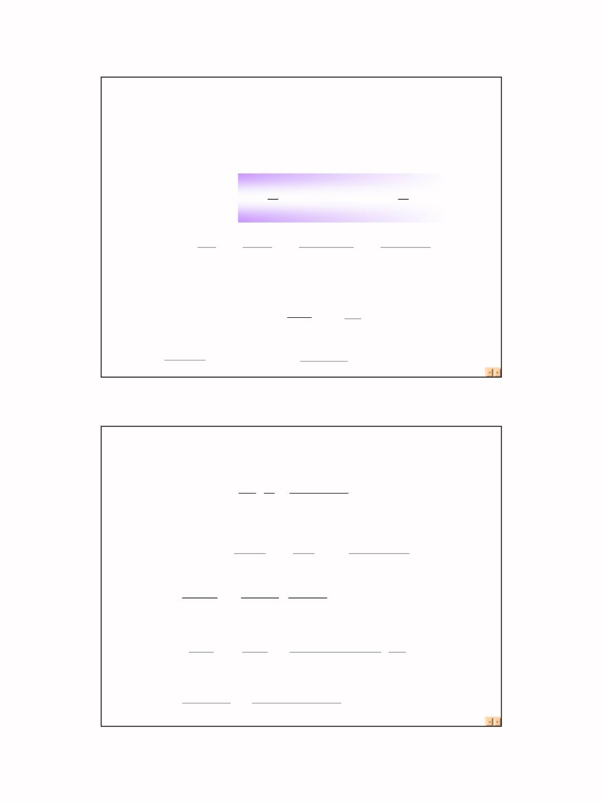
8电磁感应(一)
一．1A；2 B；3B ; 4D; 5D；6C; 7C; 8C
二．填空题
1.金属框平面与B平行，总电动势为0，bc，ca
边上的电动势
1
3
ε = Bω(lcos 30^{ꢃ} )² = Bωl²
2
8
2.
ε = −
dφ
= −
BdS
= −
Bd(π r² )
= −
2Bπ rdr
dt
dt
dt
dt
2B r ( 0.8) 0.4V
ε＝ π ⋅ −
t＝0时刻，
=
0.4V = −
BdS
dt
dS
dt
= −0.5m² / S
^{μ}0 ^{Iπr}
6.
2
cosω t
^{μ}0 ^{Iωπr 2}
ω
2a
2Ra
sin
t
三．计算题
1、解：两个载同向电流的长直导线在如图坐标x处所产生的
磁场为
μ
1
1
B = ⁰ ( +
)
2π x x − r₁ + r₂
选顺时针方向为线框回路正方向，则
^{r}1
+
+
∫
μ
Ia
b
d x
^{r}1
b
d x
x − r₁ + r₂
Φ = BdS =
0
(
∫
+
∫
)
2π
r
x
r
^{μ} 0 ^{Ia}
2 π
1
1
=
r + b r + b
ln (
1
⋅
2
)
r₁
r₂
^{μ}0ª
2π
+
+
ε = −
dΦ
d t
= −
(r b)(r b) dI
ln[
1
r r
2
]
1 2
dt
= −
μ I aω
(r + b)(r + b)
]cosωt
0
0
ln[
1
2
2π
r r
1 2
10

Slide 50
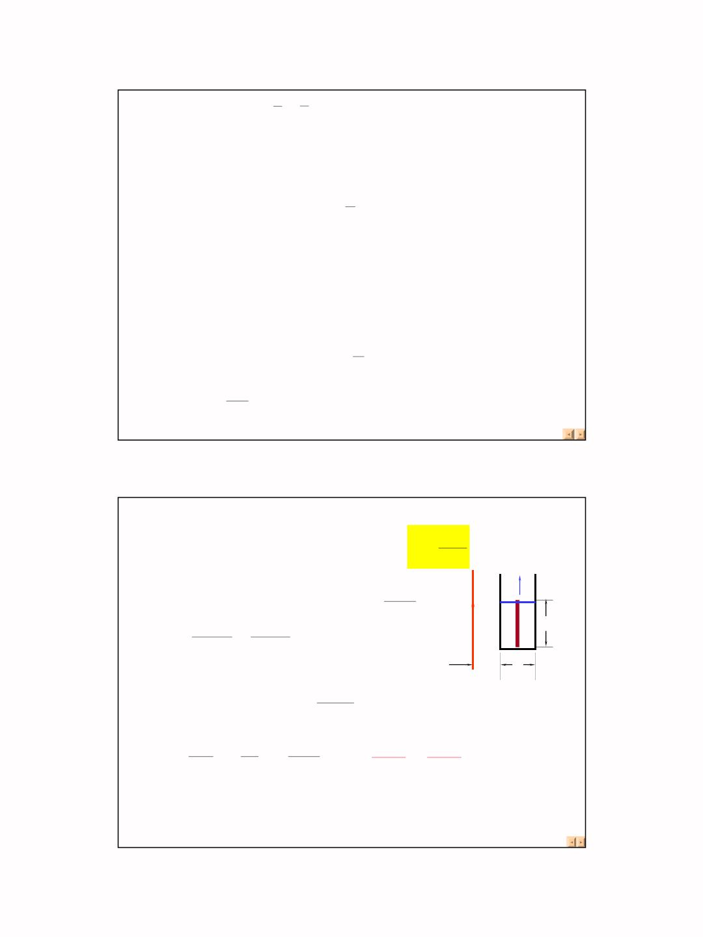
2. 解： dε = v × B⋅dl
= ωl sinθ ⋅ B⋅dl ⋅cos(90^{ꢃ} −θ )
= Bω sin² θldl
L
1
∫
ε = Bω sin² θldl = BωL² sin² θ
0
2
方向由M指向N
3. 解：既有动生电动势又有感生电动势
φ = B ⋅ S cosωt
1
= B sinωt ⋅ S cosωt = B S sin 2ωt
0
dφ
2
0
ε = −
dt
= −B₀ Sω cos2ωt
4．解：(1)所处的磁场不均匀，建立坐标ox，x沿ab方
向，原点在长直导线处，则x处的磁场为
B =
μ₀i
2πx
^{1) i =I}0
沿a →b方向
^{+l}1
v
b
ꢀ
ꢀ
b
^{l}0
μ
0
2πx
E = (v× B)⋅dl = − vBdl
^{I}0
∫
ꢀ
∫
= −
∫
v
d x
I
a
d
b
a
a
l
1
μ₀^{vI}
2π
^{l}0
+
l
^{l}2
= −
⁰ ln
0
d
x
l₀
U_{a} > U_{b}
c
(2)，以abcda作为回路正方向，
^{l}0
^{l}1
^{l +l} μ
₀il_{2 d x}
∫
0
1
Φ = Bl d x =
∫
l₂ =v t
2
l
2πx
l₀ +l₁
0
μ I v ⎛l +l ⎞
Φ
μ₀^{il}₂
2πx
d
d
∫
d x) =
⎜
⎟(ωtsinωt −cosωt)
ε = −
= −
(
0
0
ln
0
1
dt
dt
2π
⎜
l₀
⎟
l
⎝
⎠
0
本题是既有感生电动势又有动生电动势的例子，上式中第一项
为感生电动势，第二项为动生电动势。若令t ＝0，则仅有动生
电动势一项。
11

Slide 51

5．证：取长直导线之一的轴线上一点作坐标原点，设电流为
I，则在两长直导线的平面上两线之间的区域中B的分布为
μ I
^{μ}0^{I}
B = 0 +
2πr 2π(d − r)
穿过单位长的一对导线所围面积（如图中阴影所示）的磁通为
ꢀ
ꢀ
Φ = B⋅d S
∫
S
d −a
=
μ
I
∫
1
1
d − r
0
( +
)dr
2π
μ₀
π
a
r
=
I ln
d − a
a
L =
Φ μ
d − a
=
0
ln
I
π
a
电磁感应(二)
一．选择题 1D； 2.E； 3D
二．填空题
12

Slide 52
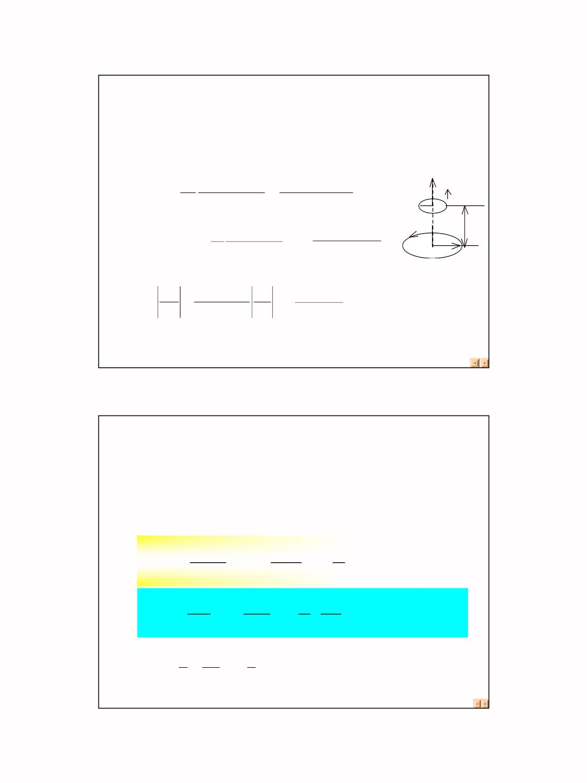
1.两个半径分别为R和r的同轴圆形线圈相距x，且R >>r，x
>>R．若大线圈通有电流 I 而小线圈沿x轴方向以速率v运动，
试求x =NR时(N为正数)小线圈回路中产生的感应电动势的大
小．
解：由题意，大线圈中的电流Ｉ在小线圈回路处产生的磁场可视为均匀的．
μ
^{μ}0 ^{IR}
x
2πIR
+ x
故穿过小回路的磁通量为
2
2
B =
0
2
=
v
4π ( R
+ x
2
2
)^{3 / 2}
2
)^{3 / 2}
2( R
r
ꢀ ꢀ
Φ = B⋅S =
^{μ}0
IR²
πr²≈
^{μ} 0 ^{π r 2 R I 2}
I
R
x
2 (R² + x² )^{3/ 2}
2 x ³
由于小线圈的运动，小线圈中的感应电动势为
Φ
μ πr²IR² d x
d
3
μ πr²R²I
E_{i} =
=
0
3
2x⁴
=
0
v
dt
dt
_{2x}4
当x =NR时，小线圈回路中的感应电动势为
E = 3μ πr²Iv /(2N⁴R² )
i
0
三．计算题
2. 如图8-2-7所示，长直导线和矩形线圈共面，AB边与
导线平行，a=1cm,b=8cm,l=30cm (1) 若直导线中的电
流i在1s内均匀地从10A降为零，则线圈ABCD中的感应
电动势的大小和方向如何？
(2) 长直导线和线圈的互感系数M(ln2=0.693)
解：(1)当直导线电流为I时，在矩形线圈中的磁通量
b
μ₀ I
2π x
μ₀ I
2π
b
φ =
∫
ldx
=
l ln
a
a
φ
μ
2
π
ε_{i} = −
d
= −
l
⋅
b dI
_{1.25 10}−
0
⋅
=
×
6
dt
ln
a dt
(V )
∴
=
φ
=
μ
2π
b
a
−7
0
l ⋅ln
=
×
M
I
1.25 10 (H)
感应电流I的方向为顺时针
13

Slide 53

3．解：(1) 由法拉第电磁感应定律：
1
M
Φ = B xy
y = tgθ x
x = vt
C
2
d 1
ꢀ
ε = − dΦ /d t = −
( B tgθ x² )
d t 2
v
i
1
O
θ
η B
D
= − Btgθ 2xd x /dt = Btgθ v²t
ξ
ξ
N
2
d
在导体MN内E 方向由M向N．
x
(2) 对于非均匀时变磁场
i
B = Kx cosω t
取回路绕行的正向为O→N→M→O，则
dΦ = Bd S = Bη dξ
η = ξ tgθ
dΦ = Bξ tgθ dξ = Kξ
cosω t tgθ dξ
x
2
∫
∫
1
3
Φ = dΦ = Kξ
cosω t tgθ dξ
2
=
Kx cosω t tgθ
dΦ
0
3
ε_{i} = −
1
d t
= Kωx³ sinωttgθ −Kx²vcosωttgθ
3
1
= Kv³ tgθ( ωt³ sinωt −t² cosωt)
3
E >0，E 方向与所设绕行正向一致.
i
i
14

